Slide 1

第二讲:学术论文之研究准备 ——科研工具、选题与资料收集
陈铭浩
杭州电子科技大学计算机学院

Slide 2
学术论文写作准备——工具
排版工具LaTex
windows：CTeX
mac：Texifier
网页版：www.overleaf.com
流程图绘图工具
windows：visio
mac：OmniGraffle
网页版：www.jianguoyun.com
统计图表绘制工具
matlab
python：matplotlib
Notes:
本次报告的提纲如下，

Slide 3
为什么要用LaTex？
LaTex排版的优势
国际权威学术机构定制排版格式
符号公式随心所欲
方便调整格式、减少重复操作
简便的参考文献插入方式
标准统一格式兼容
模块化的写作方式
......
*本课件部分内容来源自：https://mmlab-iie.github.io/course/
Notes:
本次报告的提纲如下，

Slide 4
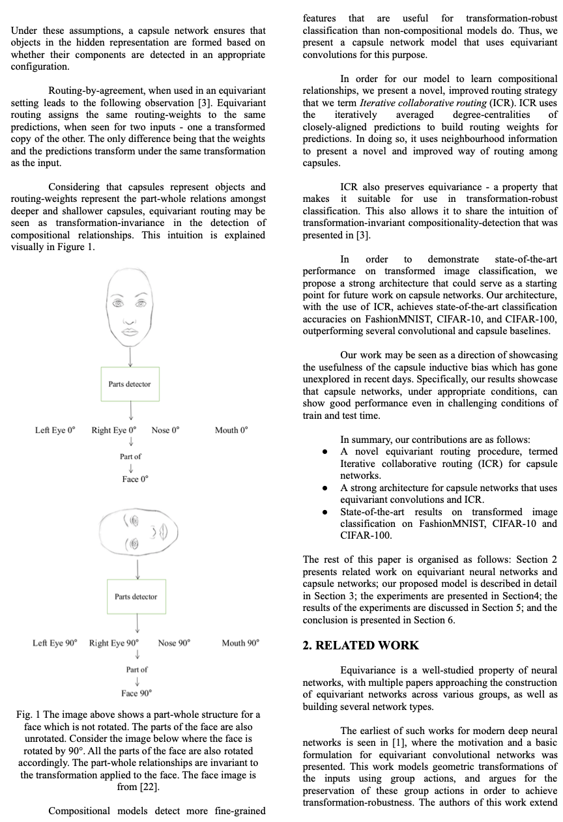
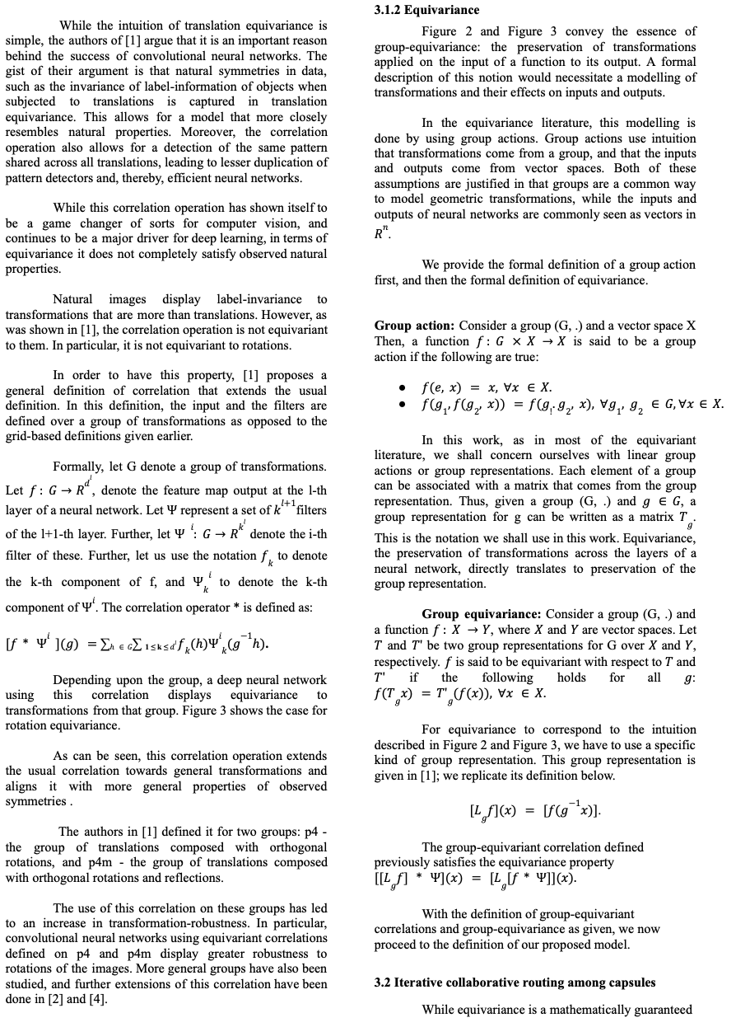
为什么要用LaTex？
使用word排版
段落之间间距太大：整体显散乱
穿插公式的正文行间距远大于其他段落：
格式不统一，整体显杂乱
公式超出边界且公式无编号
图片说明文字格式局中：格式不统一
字体颜色单一：全是黑色
难以锁定引用文献、图片等
Notes:
本次报告的提纲如下，

Slide 5
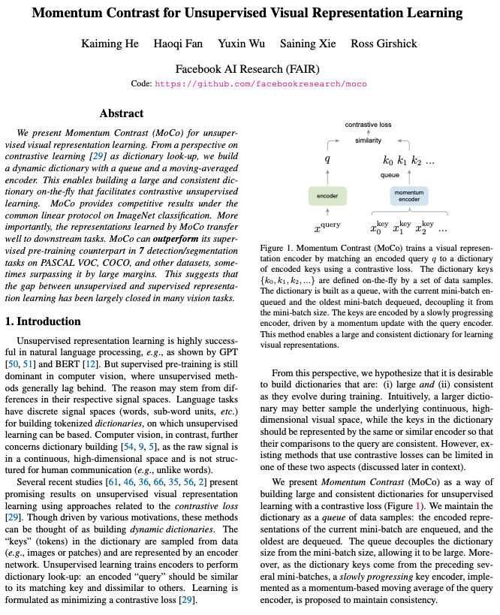
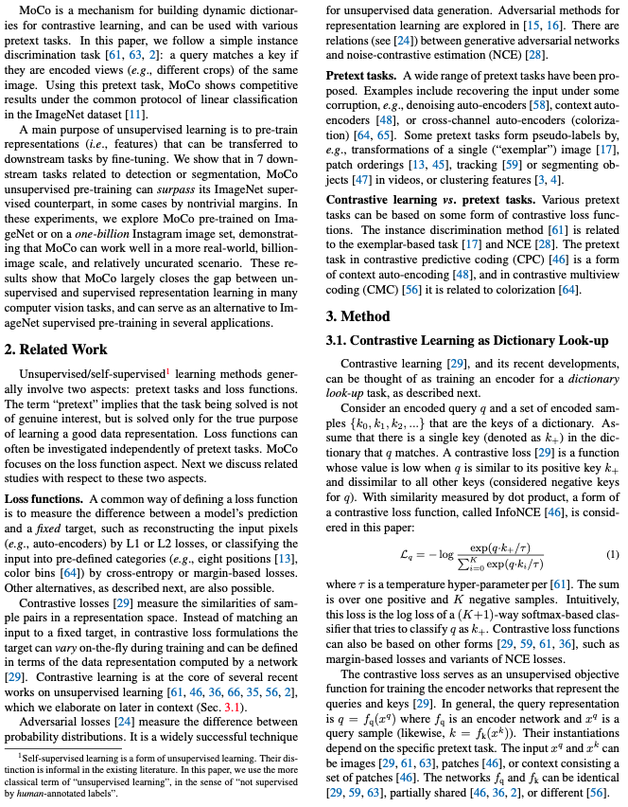
为什么要用LaTex？
段落之间较为紧凑
使用Latex排版
图片说明左对齐：与正文一致
对公式进行自动编号
蓝色字体引用文献一目了然
正文内插入公式并不会影响行间距
Notes:
本次报告的提纲如下，

Slide 6
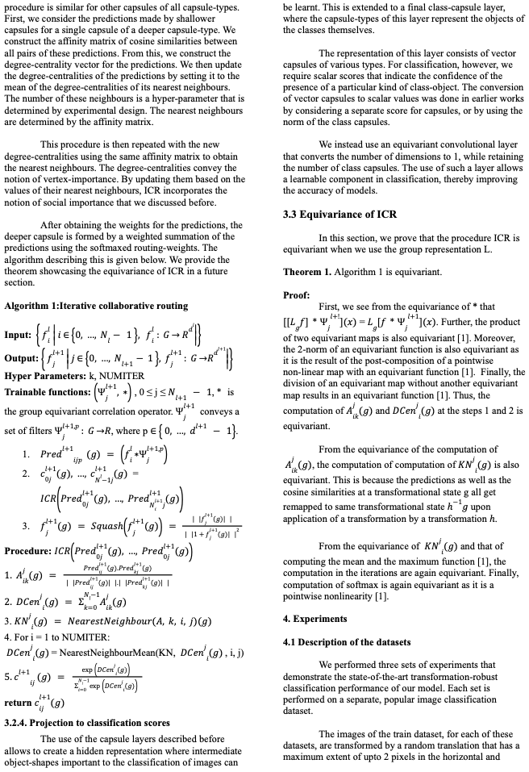
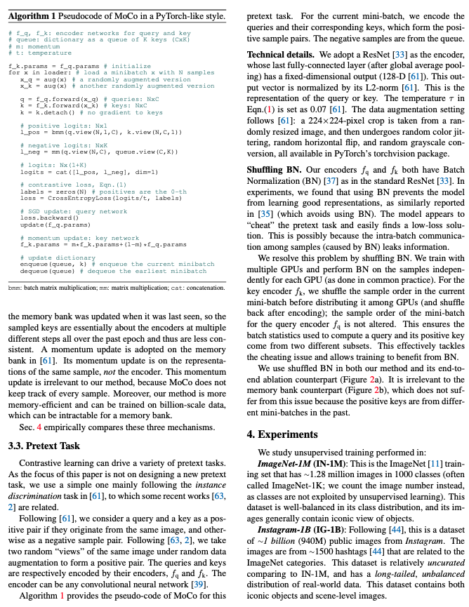
为什么要用LaTex？
使用word排版
使用Latex排版
算法伪代码融入正文，难以直接定位
算法伪代码独立格式，简洁明了
Notes:
本次报告的提纲如下，

Slide 7
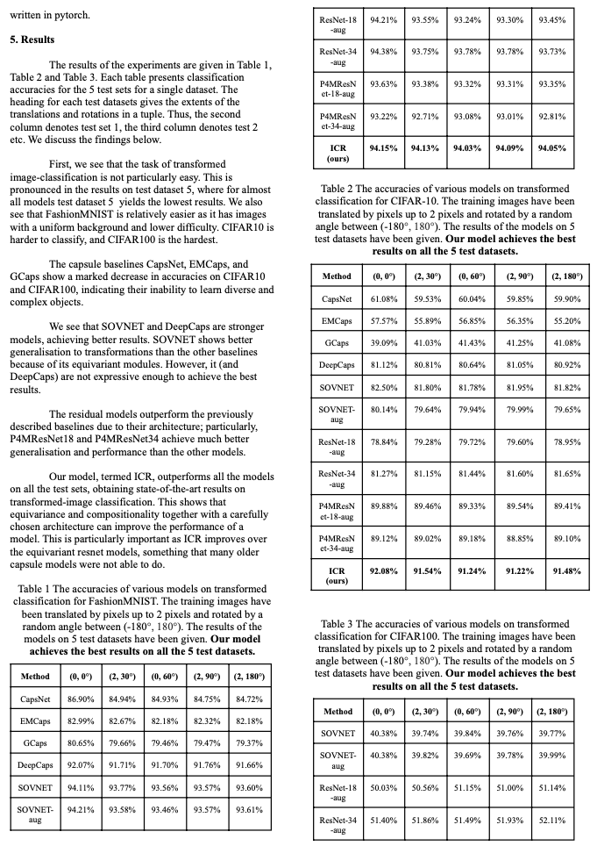
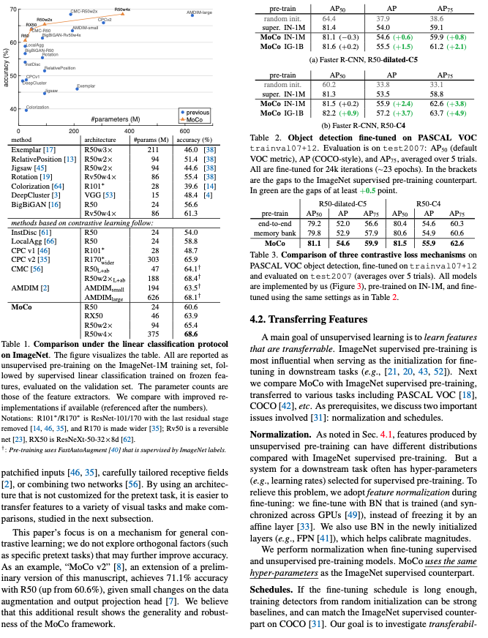
为什么要用LaTex？
使用word排版
表格复杂丑陋
宽度难以控制
右侧难以对齐
使用Latex排版
表格清晰易读，结果一目了然
Notes:
本次报告的提纲如下，

Slide 8
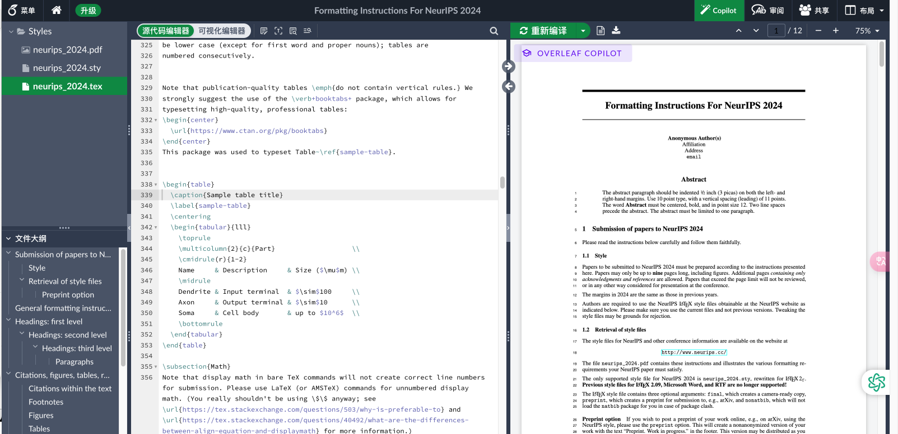
Overleaf
https://cn.overleaf.com/ 国内网址
在线Latex编辑器，简洁方便，方便与导师等人协助
有大量模板，各大会议和期刊都会提供模板

Slide 9
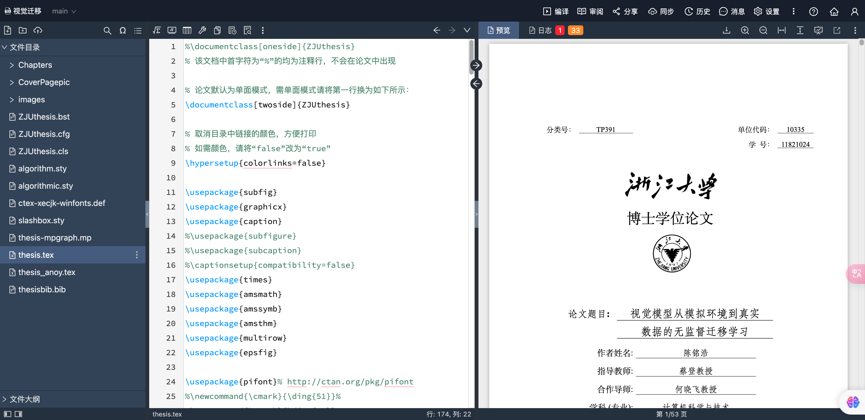
Overleaf
Latex写毕业论文

Slide 10
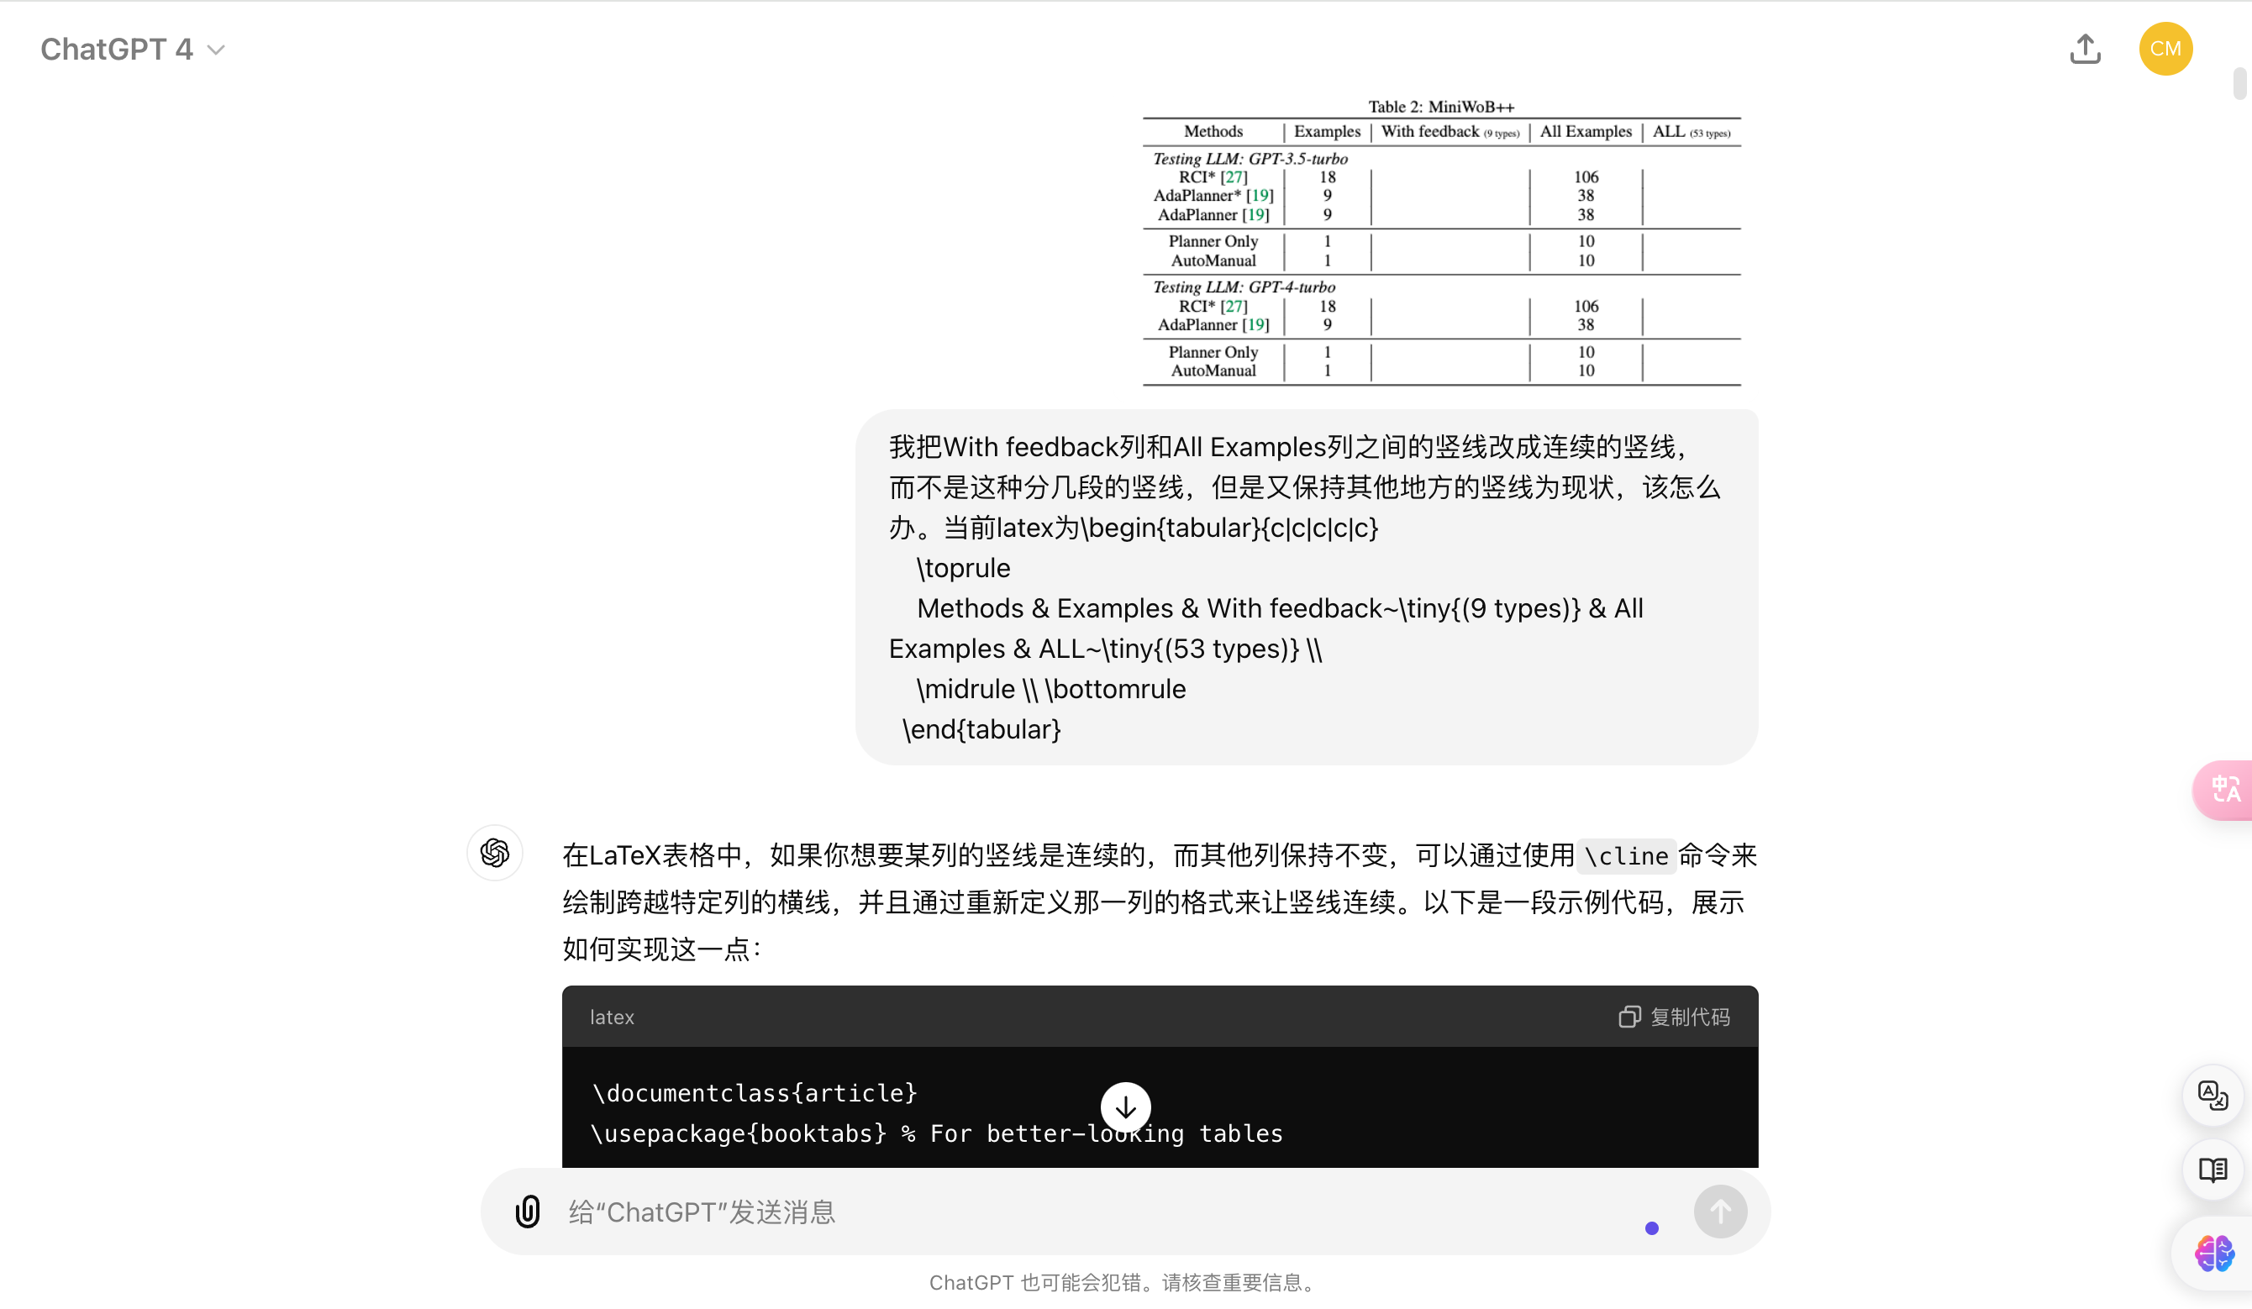
Overleaf
通过Latex代码调整图片和表格
获取ChatGPT的协助

Slide 11
学术论文绘图工具
画动机图与模型图需要注意什么？
模块化绘图：每个模块独立框起来
给模块命名：若一个模块中多个子结构，需要给该模块命名，使读者一眼明确该模块的作用
专业的配色方案：不同的模块不同的颜色，体现差异
单色配色
邻近色配色
互补色配色
Notes:
本次报告的提纲如下，

Slide 12
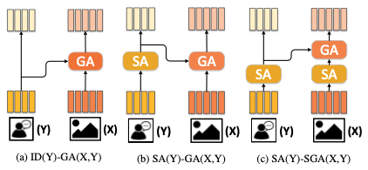
学术论文绘图工具
单色配色
Notes:
本次报告的提纲如下，

Slide 13

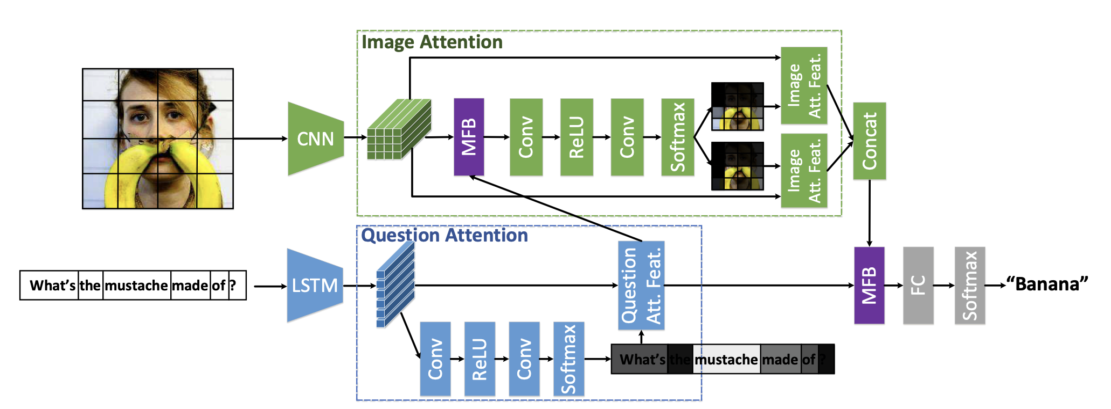
学术论文绘图工具
邻近色配色
Notes:
本次报告的提纲如下，

Slide 14
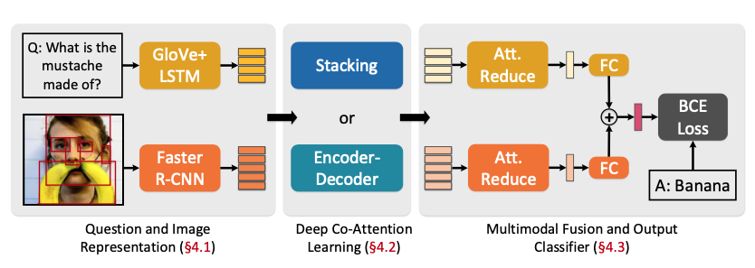
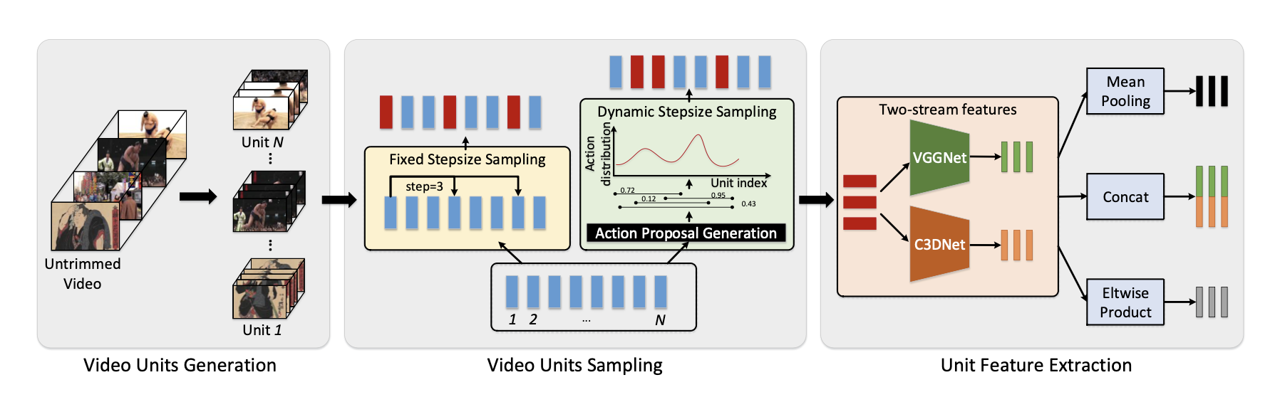
学术论文绘图工具
互补色配色
Notes:
本次报告的提纲如下，

Slide 15
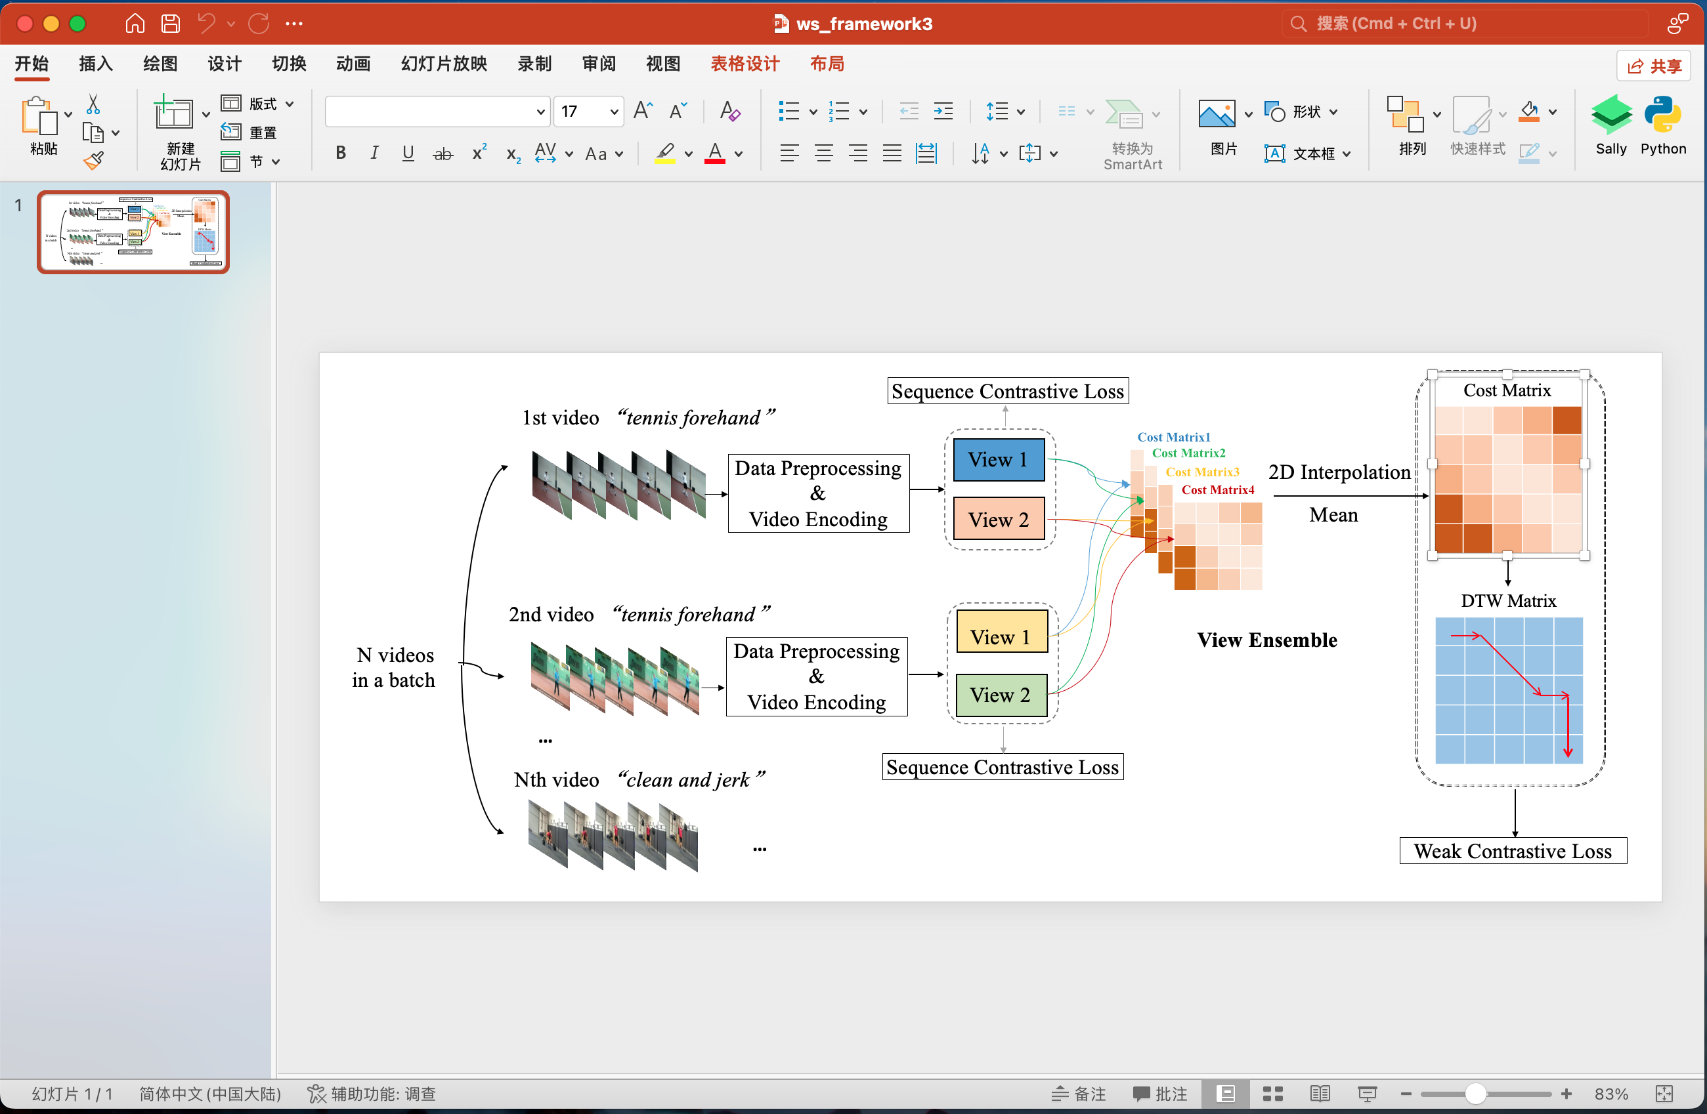
学术论文PPT绘图
PPT作图：直观的排版和调整，丰富的文字格式，多样的箭头
发挥空间大，学习成本低

Slide 16
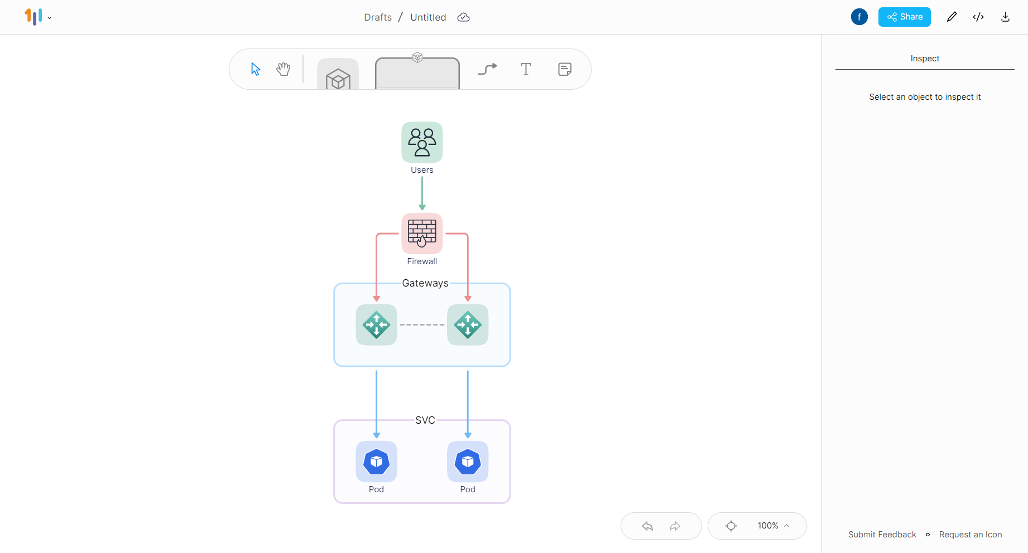
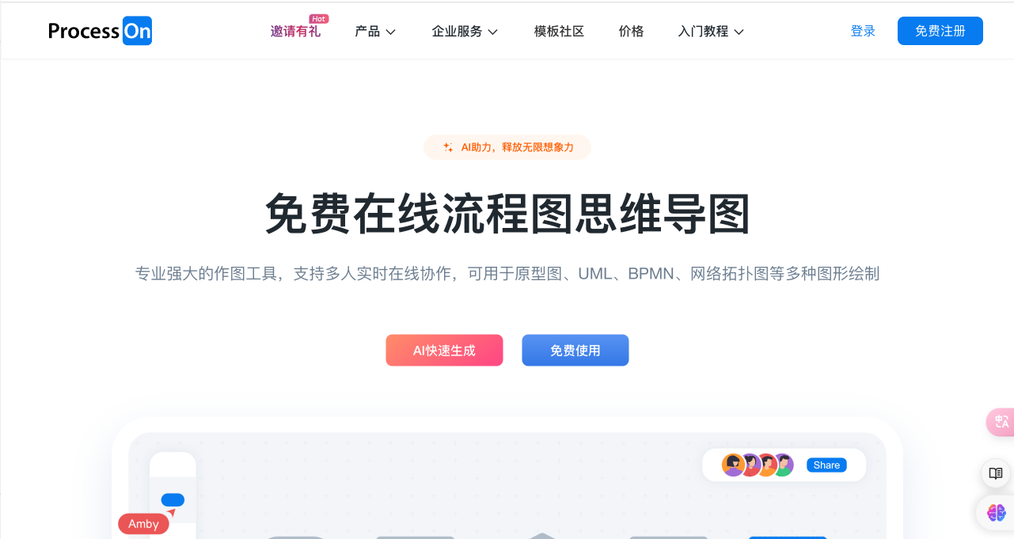
学术论文绘图工具
新型简洁风格的绘图工具：如processon，onemodel，omnigraffle等
适合画简洁示意图、流程图
更方便（智能排版和箭头），更美观，拥有大量图标素材

Slide 17
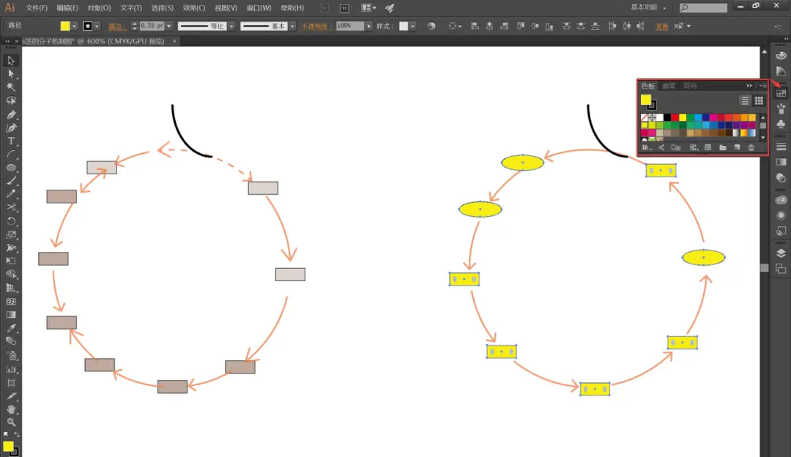
学术论文绘图工具
矢量图SVG绘图工具： Adobe Illustrator，Inkscape，Visio，Drawio
专业作图，上手成本高

Slide 18
学术论文曲线编辑工具
Python：matplotlib库
Matplotlib是一个Python 2D绘图库，它以多种硬拷贝格式和跨平台的交互式环境生成出版物质量的图形。名字取材于MATLAB，模仿MATLAB构建。
Matplotlib安装方式为：命令行运行 pip install matplotlib
为什么要使用matplotlib？
能将数据进行可视化，更直观的呈现
使数据更加客观、更具说服力
Notes:
本次报告的提纲如下，

Slide 19
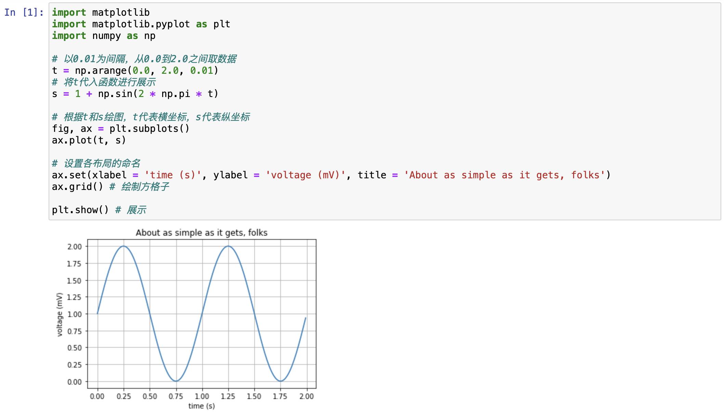
学术论文曲线编辑工具
Python：matplotlib库，一个简单的图例
Notes:
本次报告的提纲如下，

Slide 20
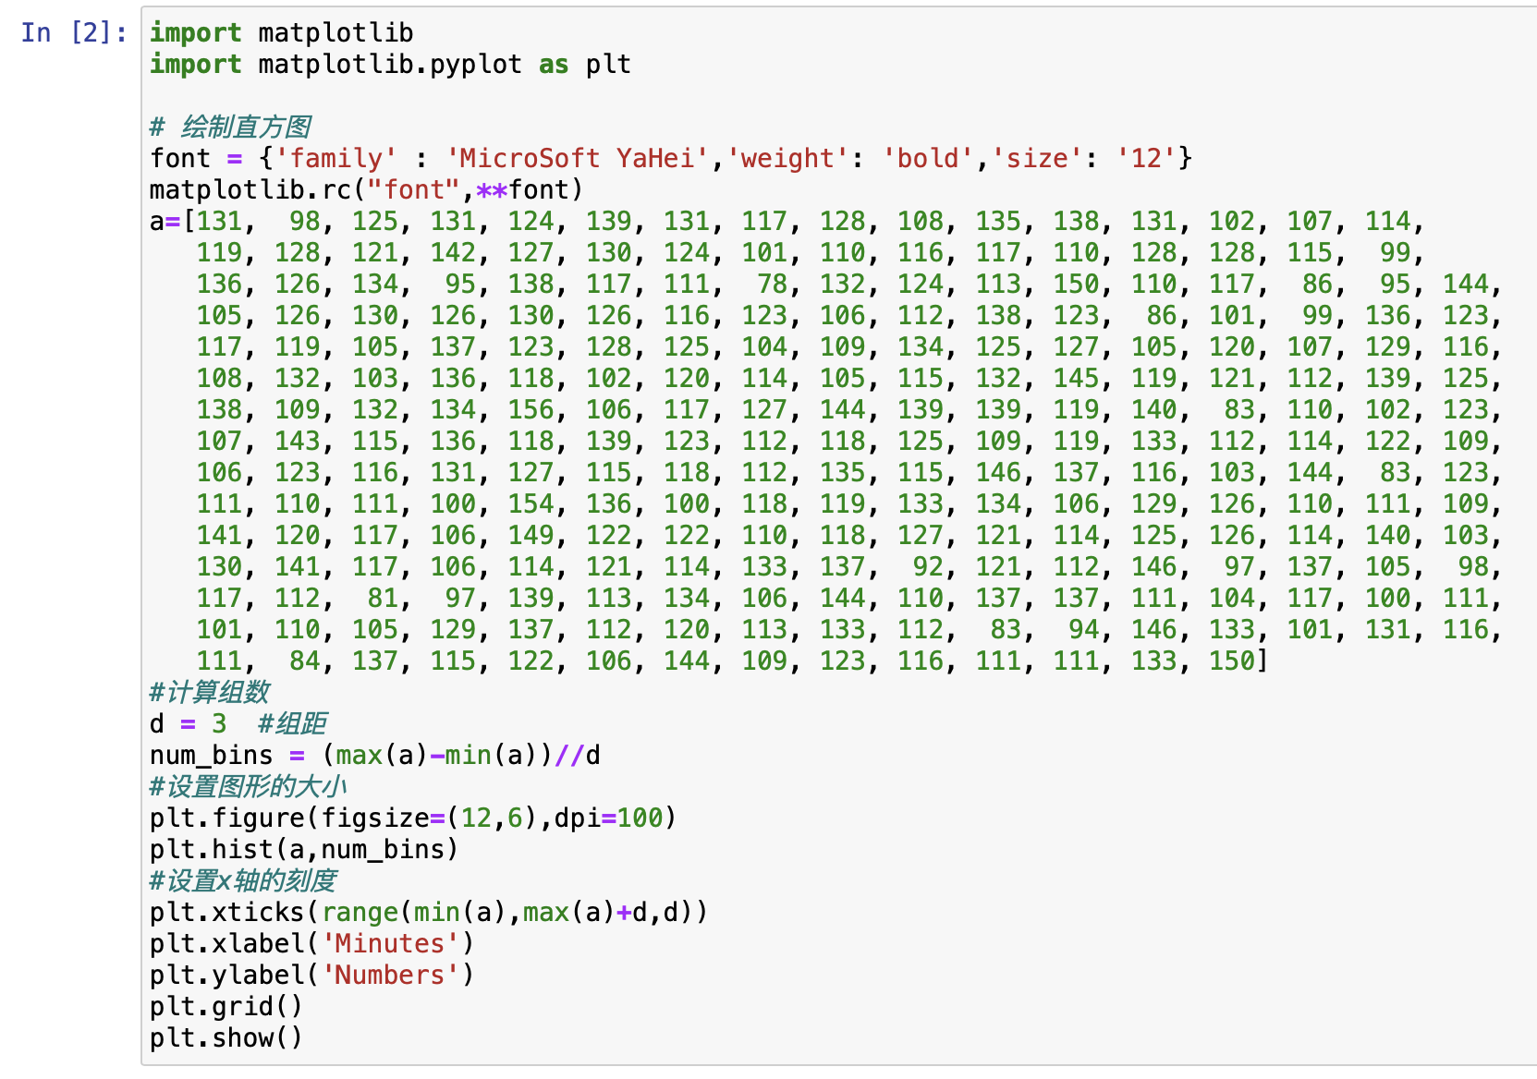
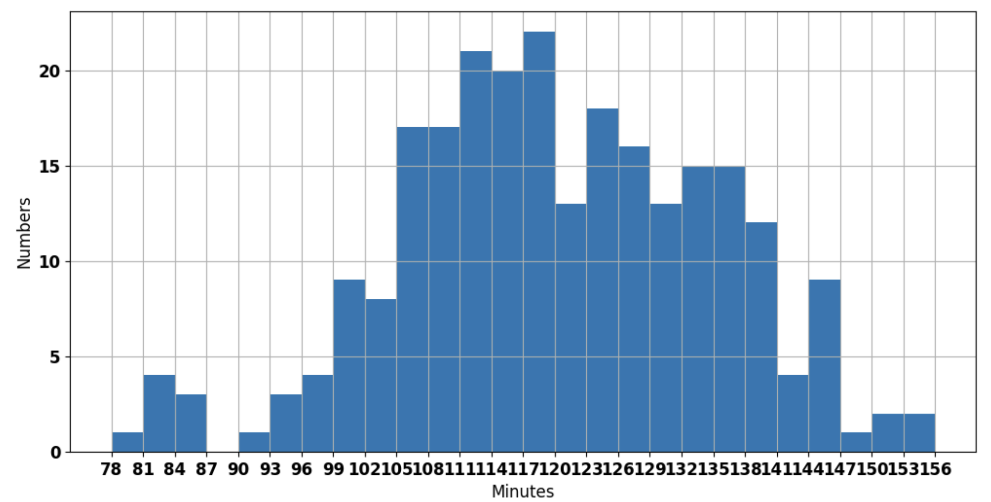
学术论文曲线编辑工具
Python：matplotlib库，一个直方图图例
Notes:
本次报告的提纲如下，

Slide 21
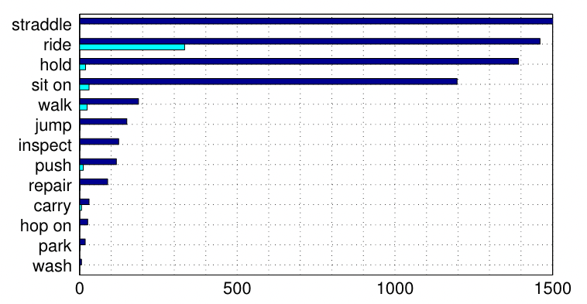
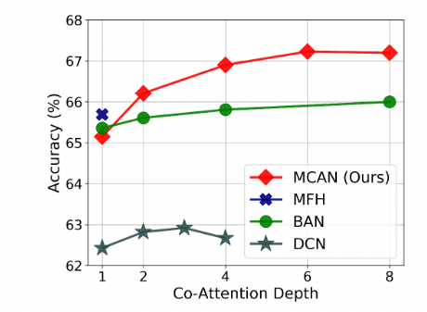
学术论文曲线编辑工具
论文中的其他图例展示
Notes:
本次报告的提纲如下，

Slide 22
科研攻略大纲
选择研究领域
上手了解该领域
并选择一个方向
通读论文，理清该方向论文的脉络
发现现象和问题
（精读相关的论文）
Idea形成与完善
论文写作
实验验证与发现

Slide 23
科研攻略大纲
选研究领域（选题）
上手了解该领域，并选择一方向（调研研究目的）
通读论文，理清该方向论文的脉络（理论积累）
精读相关的论文、初步试验（发现现象与思考科学问题）
想法与实验迭代（设计与完善解决方法）
论文写作

Slide 24
科研攻略大纲
选研究领域（选题）
上手了解该领域，并选择一方向（调研研究目的）
通读论文，理清该方向论文的脉络（理论积累）
精读相关的论文、初步试验（发现现象与思考科学问题）
想法与实验迭代（设计与完善解决方法）
论文写作

Slide 25
学术研究过程——选题
科研选题的意义
选题能够决定科技论文的价值和效用
选题可以规划文章的方向、角度和规模，弥补知识储备的不足
合适的选题可以保证写作的顺利进行，提高科研能力
Notes:
本次报告的提纲如下，

Slide 26
学术研究过程——选题
科研选题的基本要求
选择本学科亟待解决的课题
选择本学科处于前沿位置的课题
选择预想获得理想效果的课题
Notes:
本次报告的提纲如下，

Slide 27
学术研究过程——选题
科研选题的课题来源
（Top）你的导师
国家课题（纵向课题）
部委及省市级课题（纵向课题）
外单位委托课题，所谓的“横向课题”
本单位需要开发的新产品课题
自选课题
Notes:
本次报告的提纲如下，

Slide 28
学术研究过程——选题
自主选定研究领域
浏览捕捉法
将通过阅读所得到的方方面面的内容，进行分类、排列、组合，从中寻找感兴趣的问题。找到合适的研究方向：
哪些方向是热门的、研究多的；
哪些方向是新兴的、未饱和的。
哪些方向是好研究的，符合实验室方向的；
Notes:
本次报告的提纲如下，

Slide 29
学术研究过程——选题
自主选定研究领域
追溯验证法
即先有拟想，然后通过阅读资料加以验证来确定选题的方法。将自己在研究中的体会与资料分别加以比较，找出
哪些想法和资料是基本一致的；
哪些想法虽然资料已有，但自己对此有不同看法；
哪些想法是在资料基础上的深化和发挥等。
哪些想法在资料中没有或部分没有；
Notes:
本次报告的提纲如下，

Slide 30
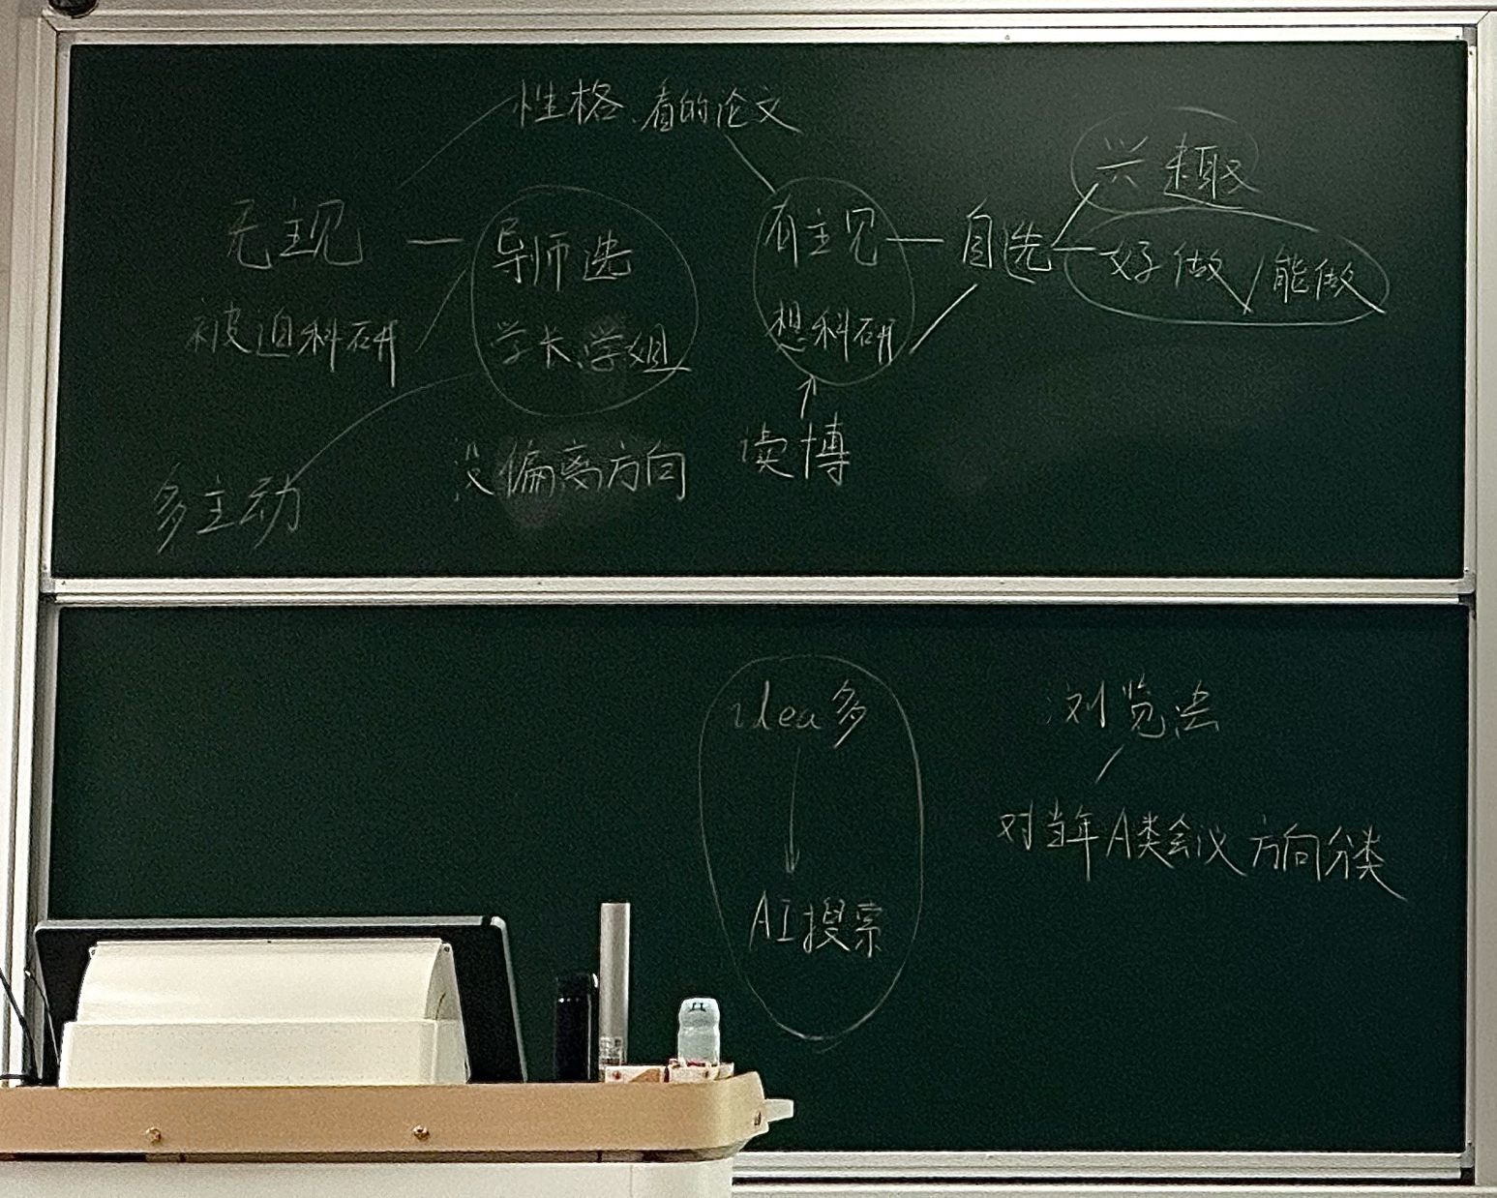
学术研究过程——选题

Slide 31
课堂讨论
你知道还有什么
其他课题来源？
你知道还有什么
科学论文选题方法？
Notes:
本次报告的提纲如下，

Slide 32
学术研究过程——理论储备
理论储备
选好了论文的研究领域后，必须进行理论准备，否则积累资料、形成论点和论据都会迷失方向。论文撰写前的理论准备是积累资料的向导，是形成论点和论据的必要条件。
Notes:
本次报告的提纲如下，

Slide 33
学术研究过程——理论储备
积累资料
大量论文，师生讨论，组会讨论；
国内外对有关该课题学术研究的最新动态；
积累的资料要满足适用性、全面性、真实性、新颖性、典型性的要求。
Notes:
本次报告的提纲如下，

Slide 34
科研攻略大纲
选研究领域（选题）
上手了解该领域，并选择一方向（理解研究目的）
通读论文理清该方向论文的脉络（理论积累）
精读相关的论文、初步试验（发现现象与思考科学问题）
想法与实验迭代（设计解决方法）
论文写作

Slide 35
学术研究必备技能——文献收集
收集文献贯穿研究的全过程
首先，文献提供了选题的依据。
其次，当研究课题确定后，还必须围绕选题广泛地查阅文献，这是在继承前人研究成果基础上创新的起点，关系到研究的速度、质量以及能否出成果。
最后，可以帮助研究人员全面正确地掌握所要研究问题的情况，为所研究的问题提供科学的论证依据和研究方法，避免重复劳动，提高科学研究的效益。
Notes:
本次报告的提纲如下，

Slide 36
学术研究必备技能——文献收集
文献在课题研究中的应用
在选题、论证阶段的应用
借助文献可以帮助选准研究课题
借助文献可以为课题的论证提供依据
在课题实施运行阶段的应用
运用文献可以加快课题研究的进程
在成果撰写、评价和推广阶段的应用
引用文献有助于解释研究成果、撰写研究报告或论文
通过文献有助于成果的鉴定、评价和推广
Notes:
本次报告的提纲如下，

Slide 37
学术研究必备技能——文献收集
文献收集的主要方法
通过Google Scholar等学术网站搜索
看Survey论文，顶会Tutorial
通过Citation搜索
利用别人论文汇总的Github仓库
平时关注学术方向的自媒体，在知乎、B站、小红书和微信公众号关注论文分享者，完美利用推荐算法
利用AI搜索功能
Notes:
本次报告的提纲如下，

Slide 38
如何调研论文
入门阶段
精通阶段
专研阶段
顶端阅读 ✅
海量阅读 ✅
精细阅读 ✅
讲座、报告
会议Tutorial
会议Oral
知名数据集
综述论文
刷顶会期刊
刷arxiv
刷学术自媒体等
根据citation找论文
精细读相关论文
结合代码读论文
Notes:
本次报告的提纲如下，

Slide 39
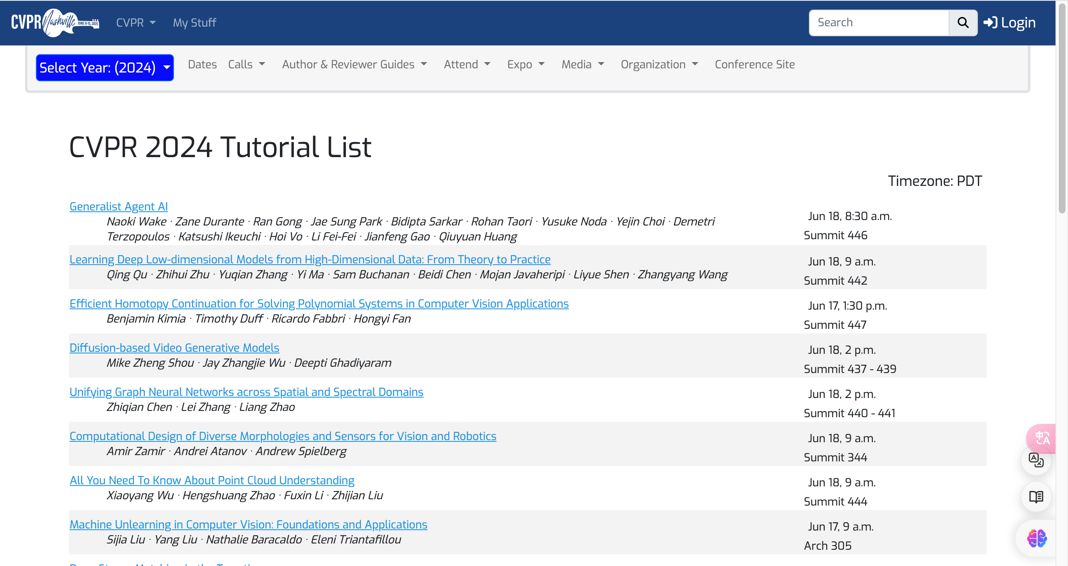
学术研究必备技能——资料收集
顶会（CCF-A类会议）的Tutorial
CVPR 2024 tutorial list: https://cvpr.thecvf.com/Conferences/2024/tutorial-list
Notes:
本次报告的提纲如下，

Slide 40
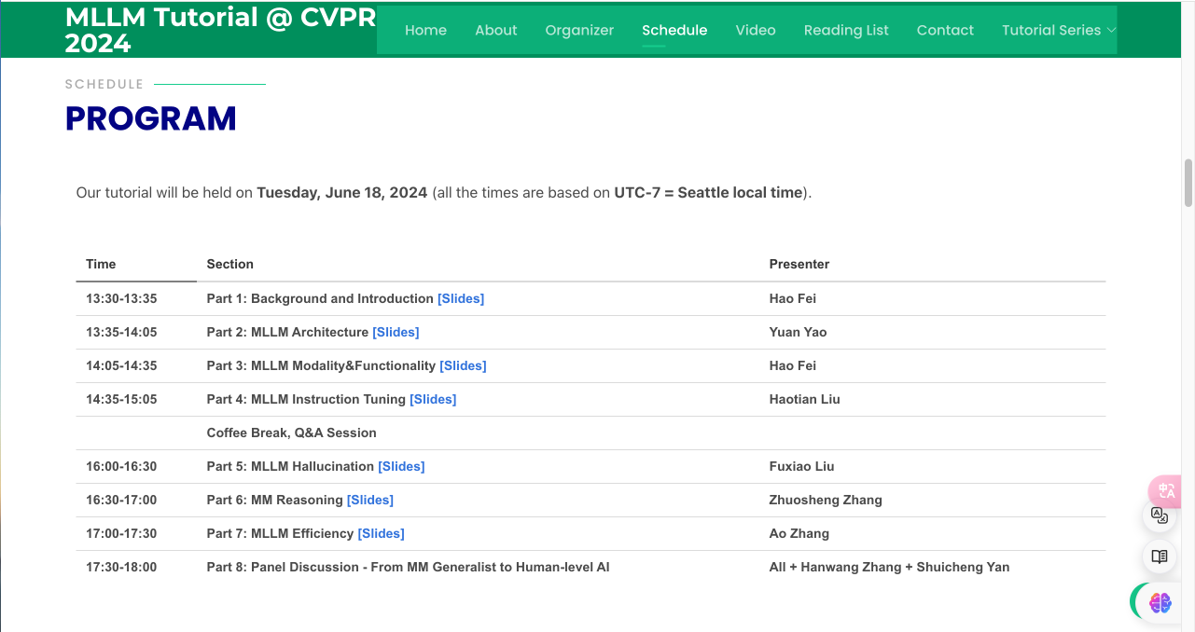
学术研究必备技能——资料收集
顶会（CCF-A类会议）的Tutorial
Notes:
本次报告的提纲如下，

Slide 41
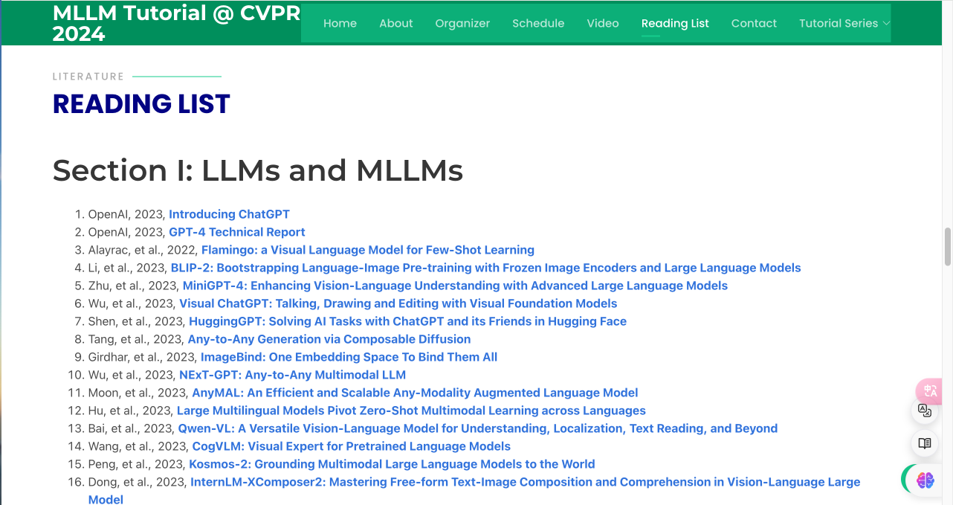
学术研究必备技能——资料收集
顶会（CCF-A类会议）的Tutorial
Notes:
本次报告的提纲如下，

Slide 42
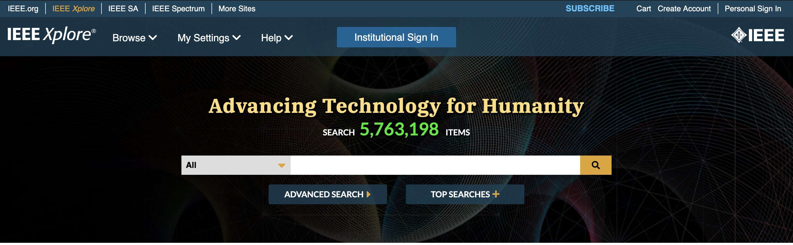
学术研究必备技能——资料收集
常用的资料收集网络途径
各个会议的论文集
http://openaccess.thecvf.com/menu.py
http://proceedings.neurips.cc
http://openreview.net
期刊
ieeexplore.ieee.org
elsevier.com
Springer.com,
Notes:
本次报告的提纲如下，

Slide 43
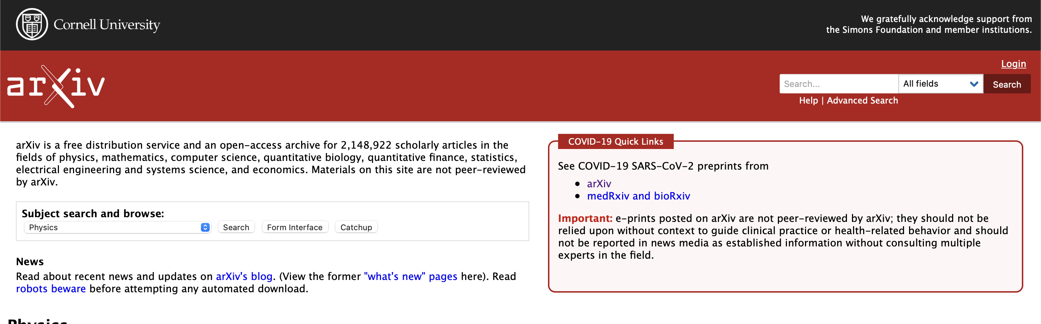
学术研究必备技能——文献收集
常用的文献收集网络途径
arxiv.org
这是世界上最大的预印本网站，当某个作者有idea了，但是paper还没完全成熟实验也不充分的情况下(或者说paper在投或被拒期间)，为了防止idea和别人撞车，将paper放到arxiv上占个坑。
Notes:
本次报告的提纲如下，

Slide 44
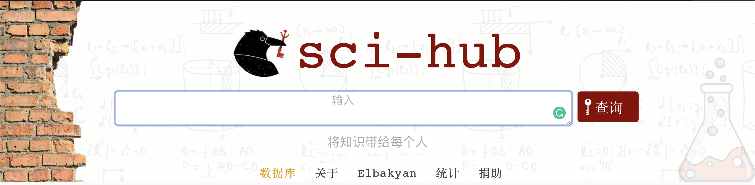
学术研究必备技能——文献收集
常用的文献收集网络途径
sci-hub
这是一个免费的科学资源网站，它汇聚了来自世界各地的科学期刊文章。它的全称是“科学开放资源库”（Scientific Open Access Hub），是一个开放获取科学论文的网站，也是目前全球最大的论文下载网站。（但是它被多家出版社封杀了，导致不断更改域名）
Notes:
本次报告的提纲如下，

Slide 45
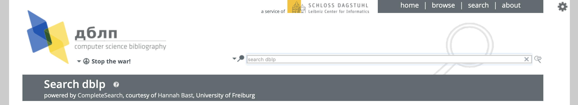
学术研究必备技能——文献收集
常用的文献收集网络途径
https://dblp.uni-trier.de
是计算机领域内对研究的成果以作者为核心的一个计算机类英文文献的集成数据库系统。
可根据作者名称、会议名称、期刊名称等进行搜索，涵盖各类顶会顶刊。
Notes:
本次报告的提纲如下，

Slide 46
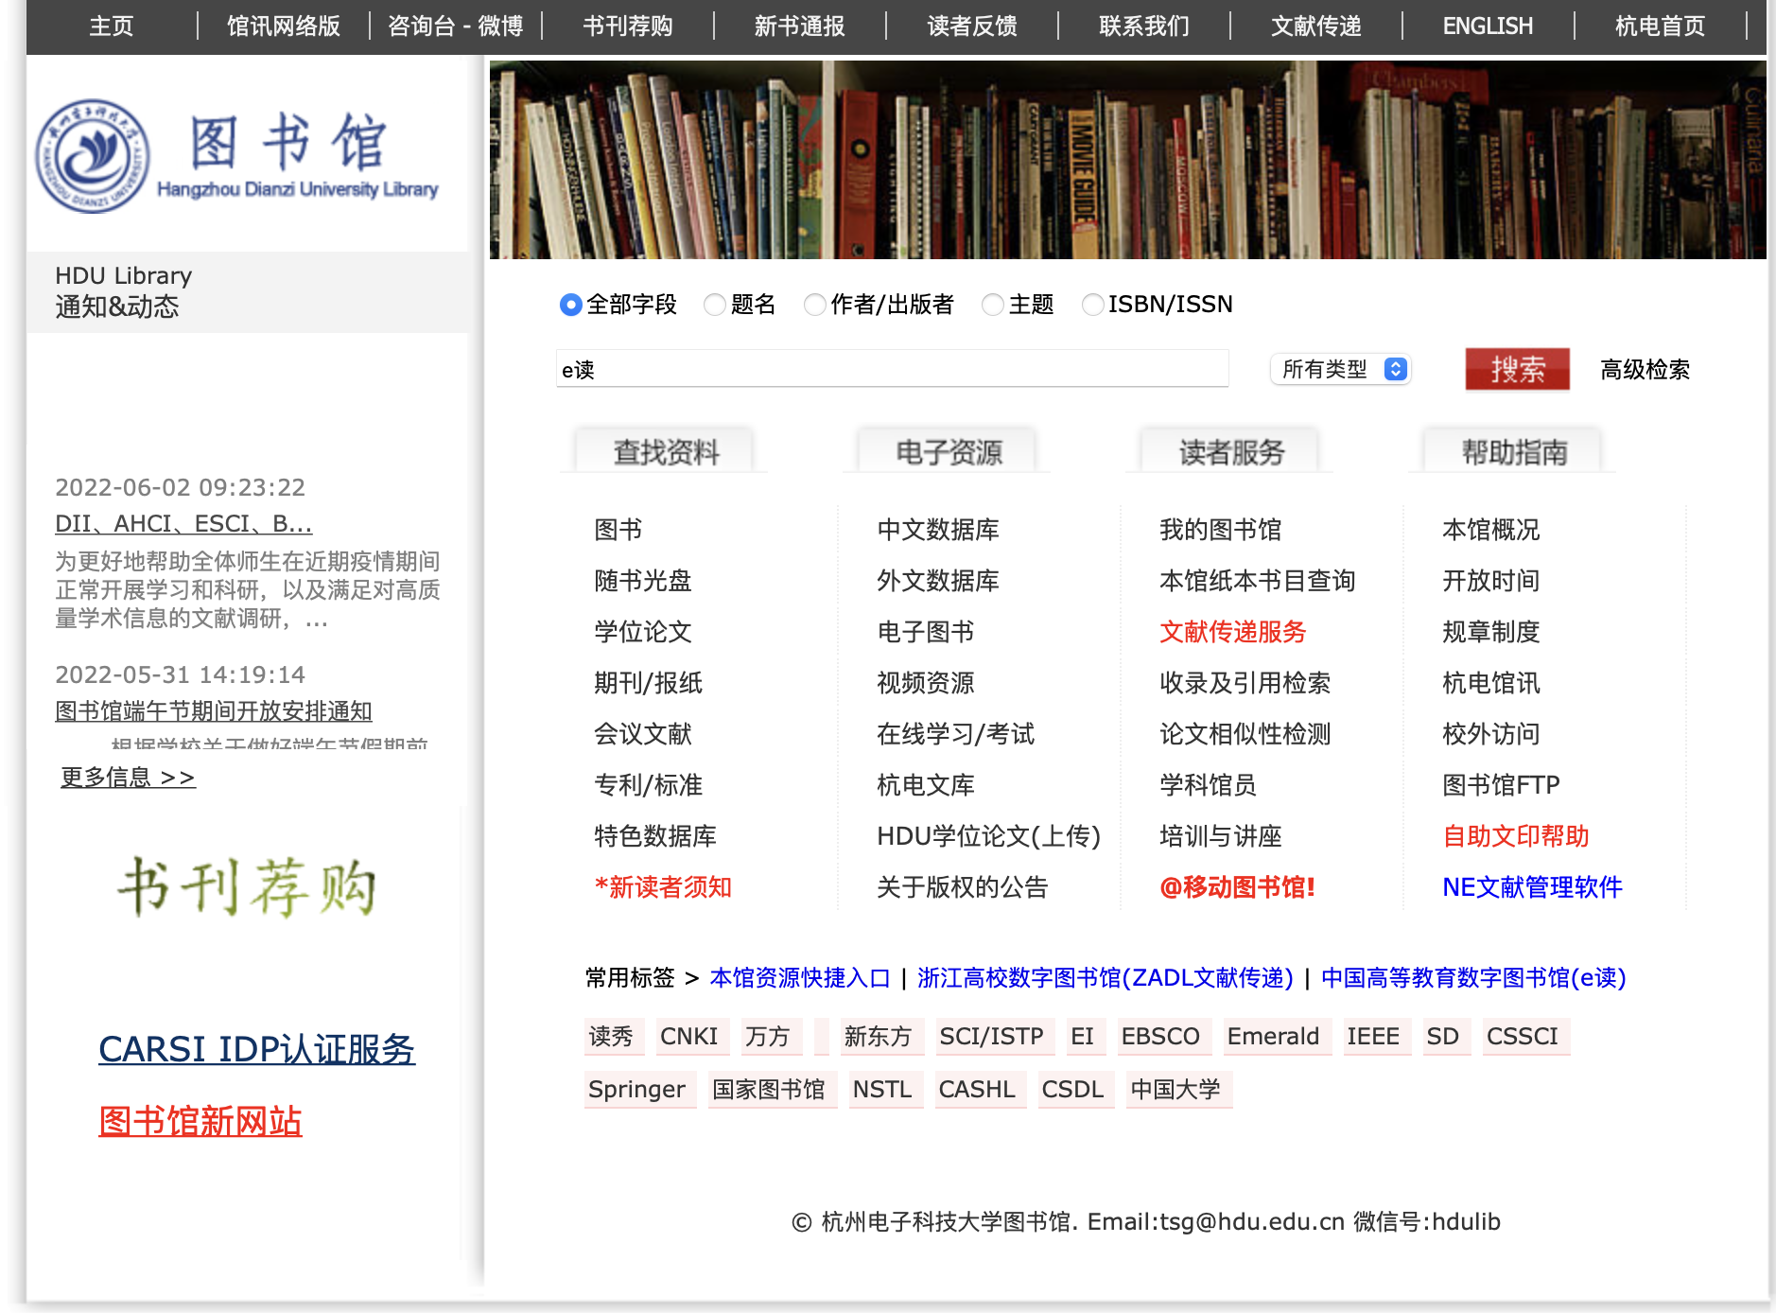
学术研究必备技能——文献收集
常用的文献收集网络途径
杭电图书馆线上入口 www.lib.hdu.edu.cn
Notes:
本次报告的提纲如下，

Slide 47

学术研究必备技能——文献收集
常用的文献收集网络途径
谷歌学术 scholar.google.com
Notes:
本次报告的提纲如下，

Slide 48
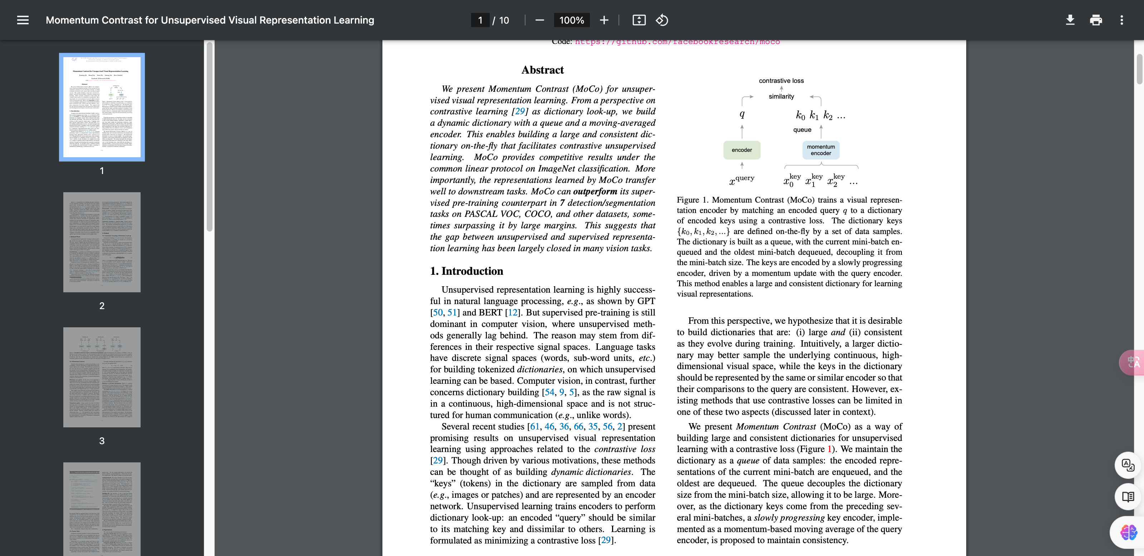
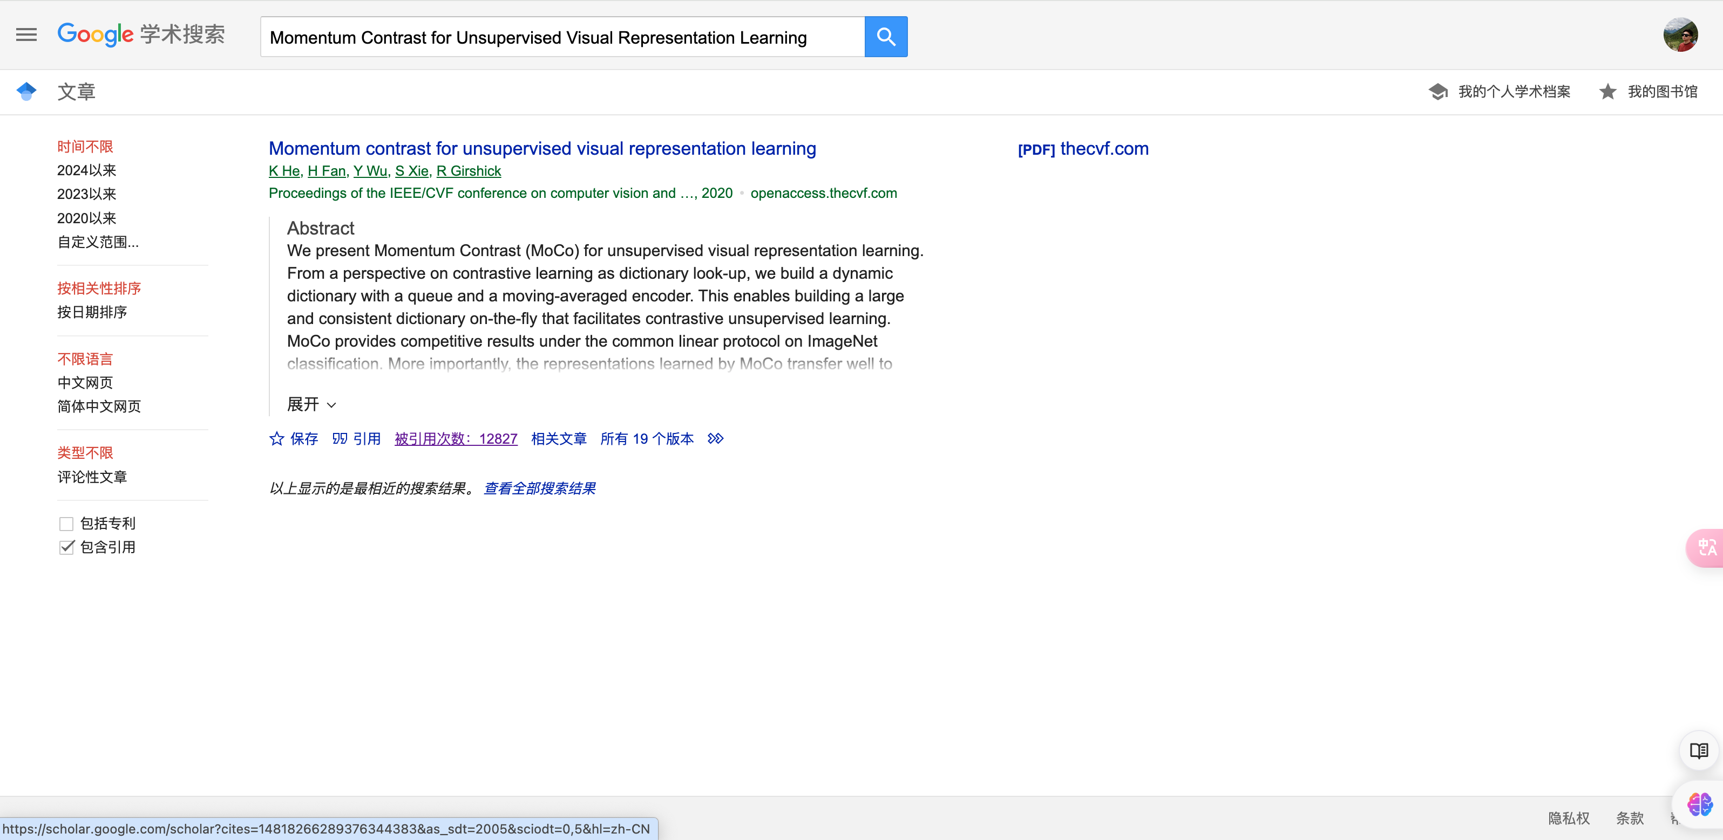
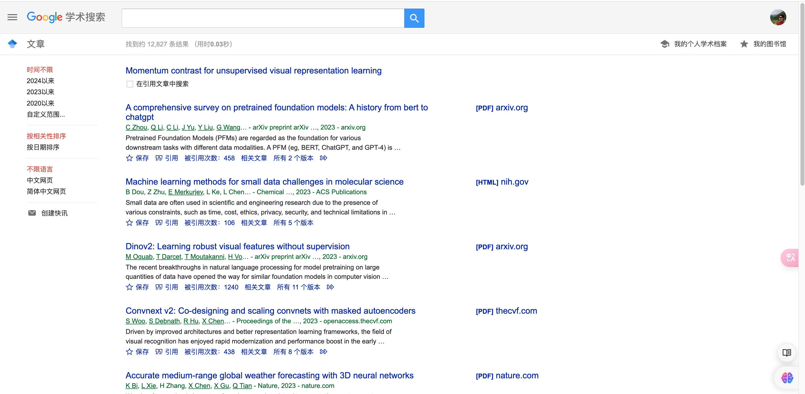
学术研究必备技能——文献收集
根据Citation找论文
他Cite的论文，Cite他的论文

Slide 49
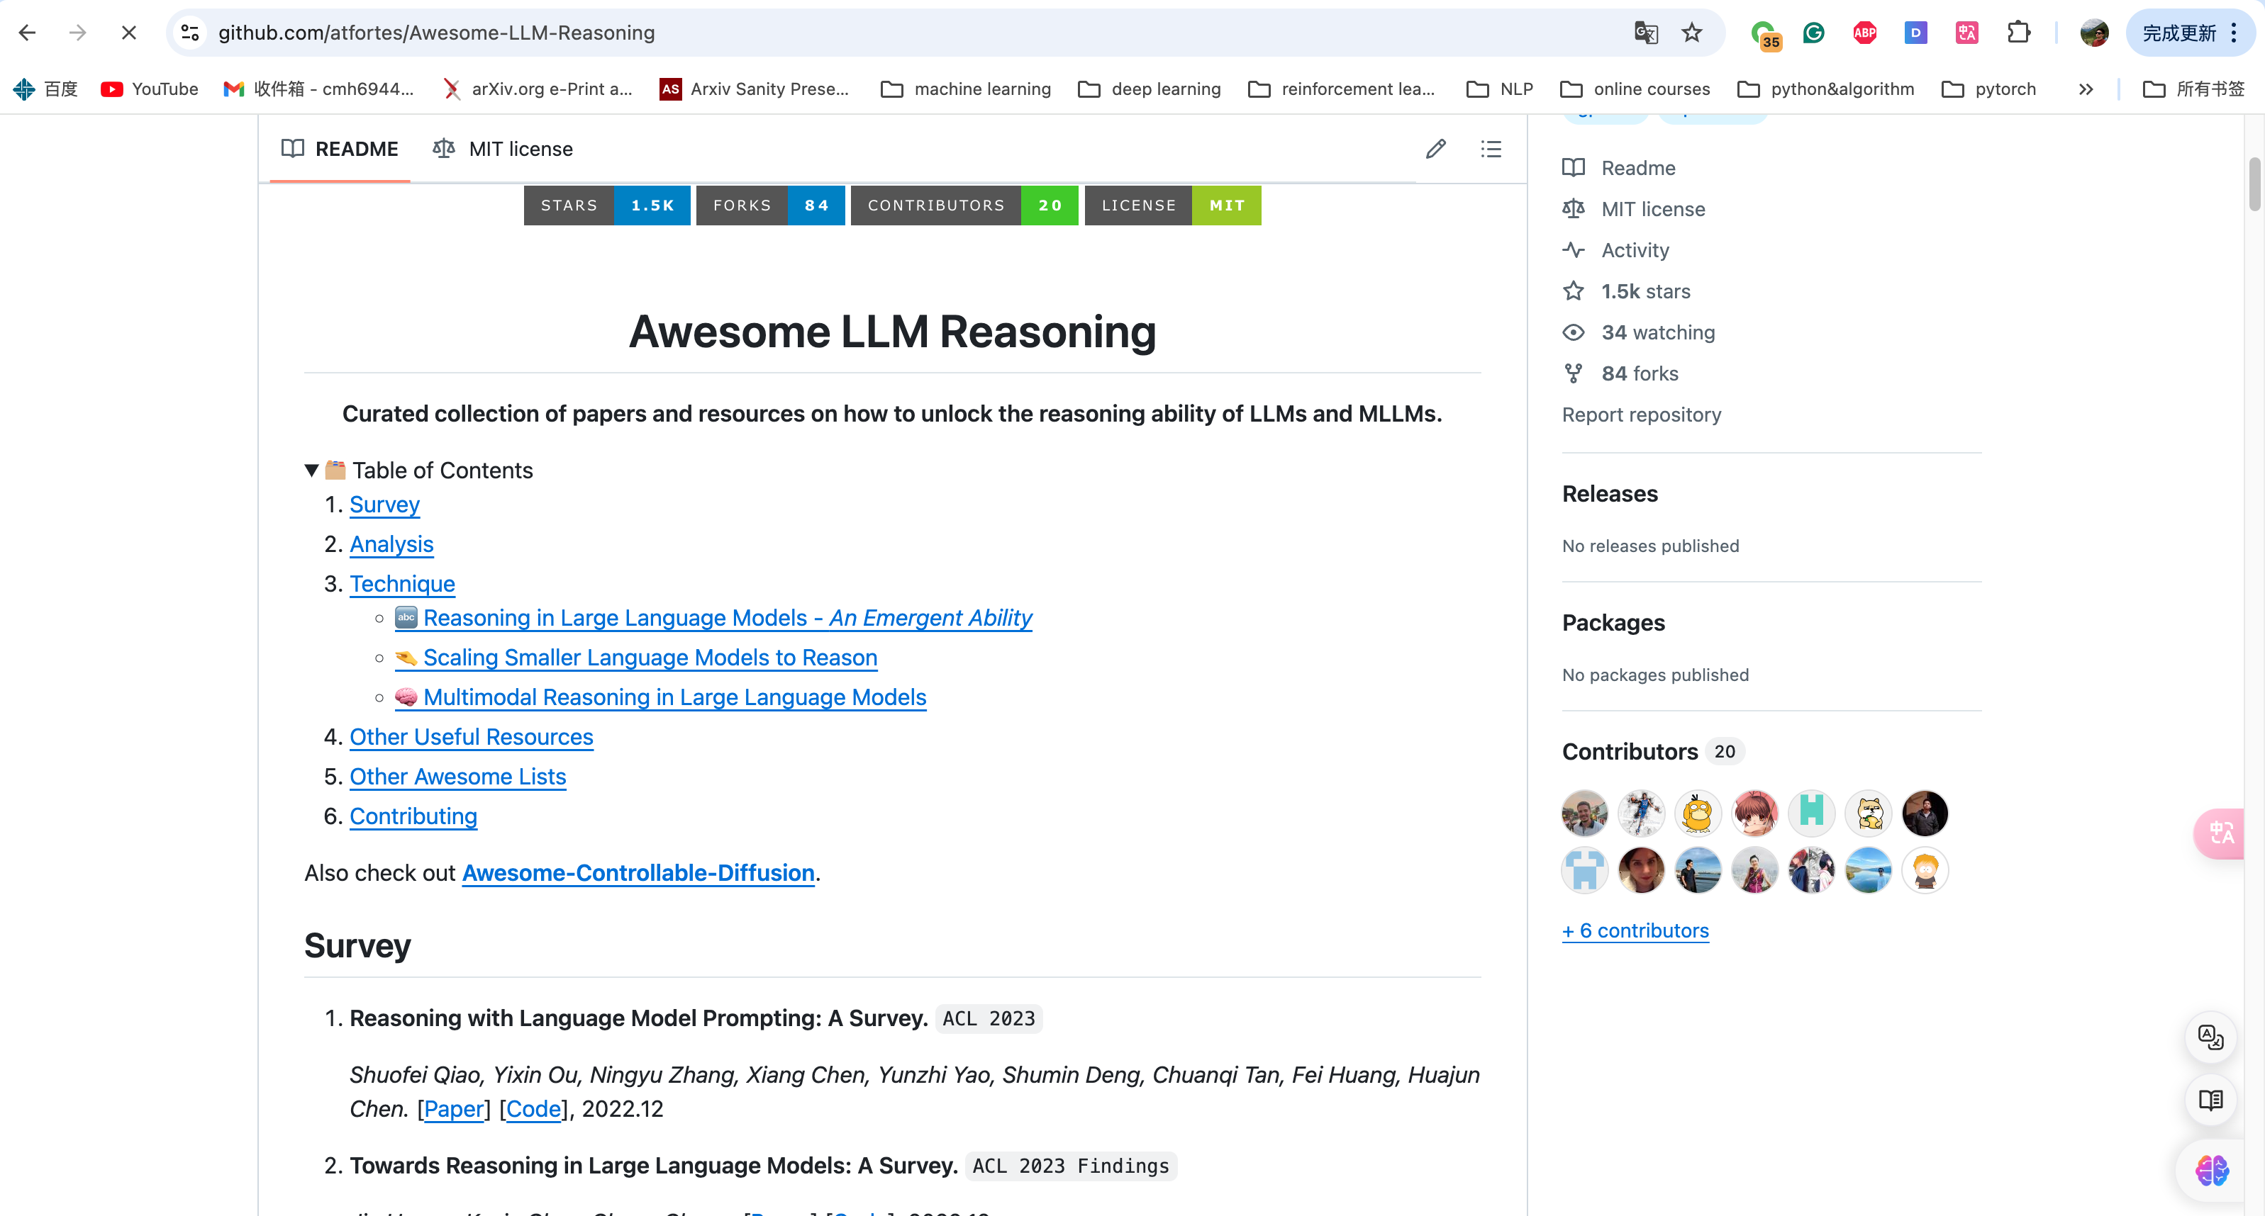
学术研究必备技能——文献收集

Slide 50
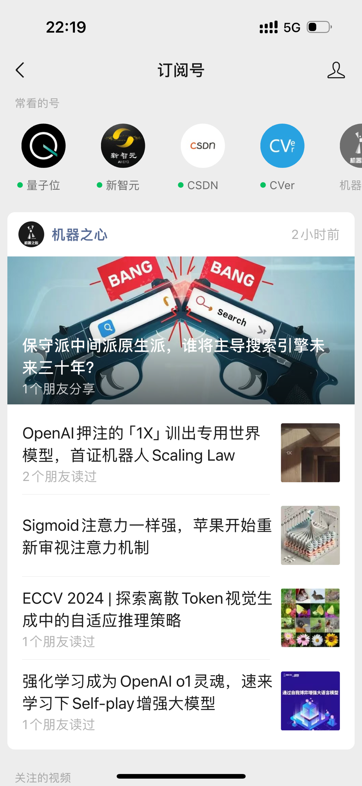
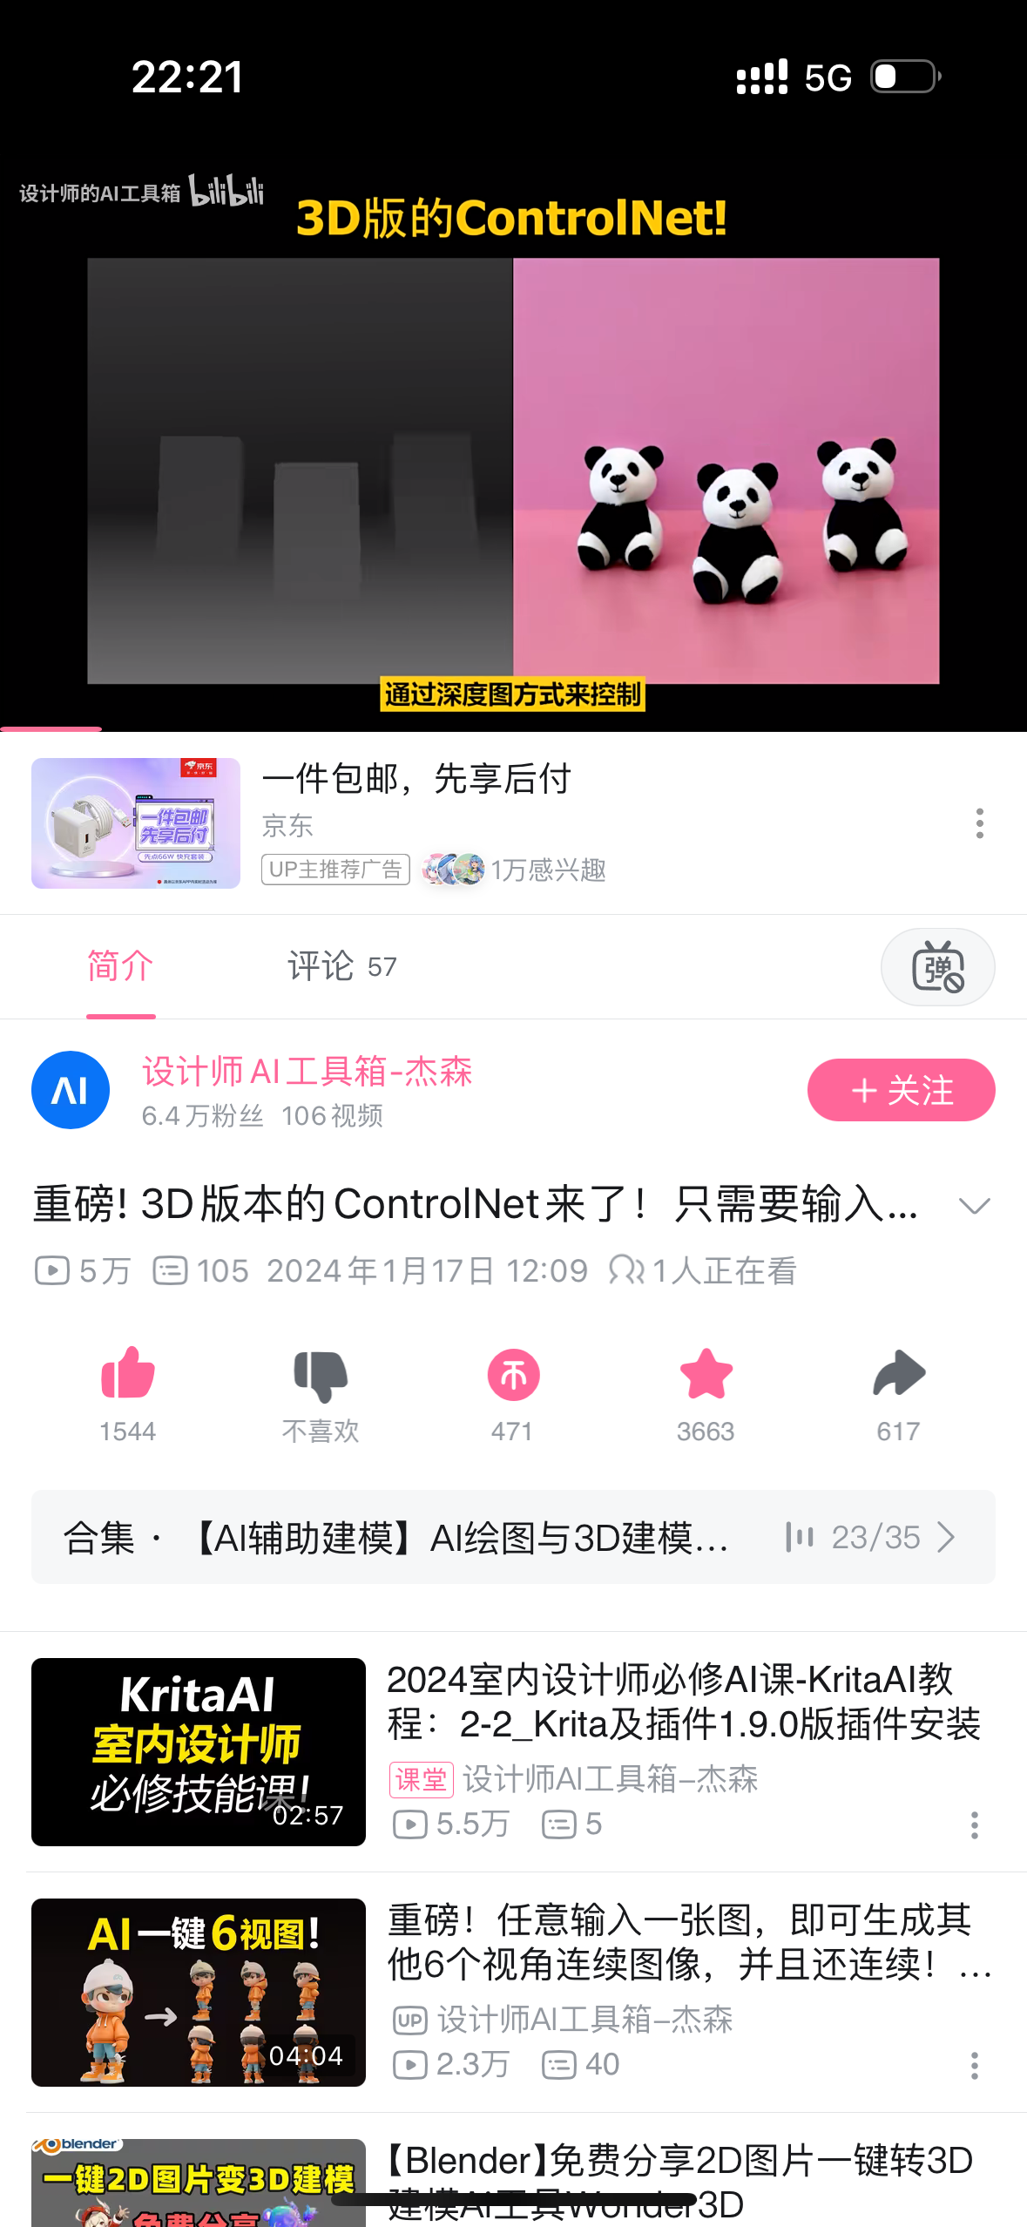
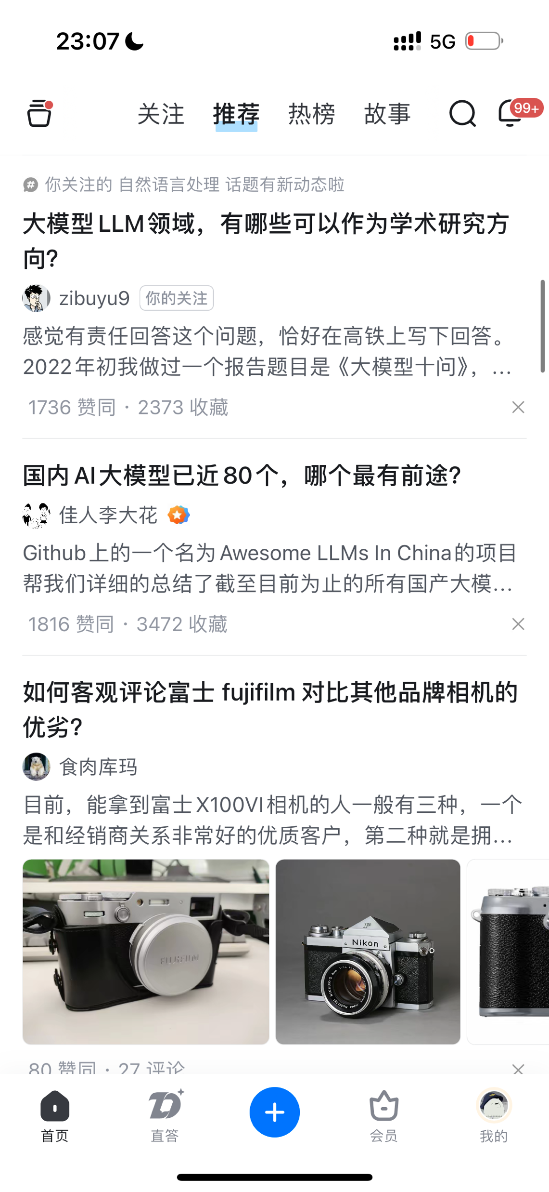
学术研究必备技能——文献收集
平时关注学术方向的自媒体，如知乎、B站、小红书和微信公众号，完美利用推荐算法

Slide 51
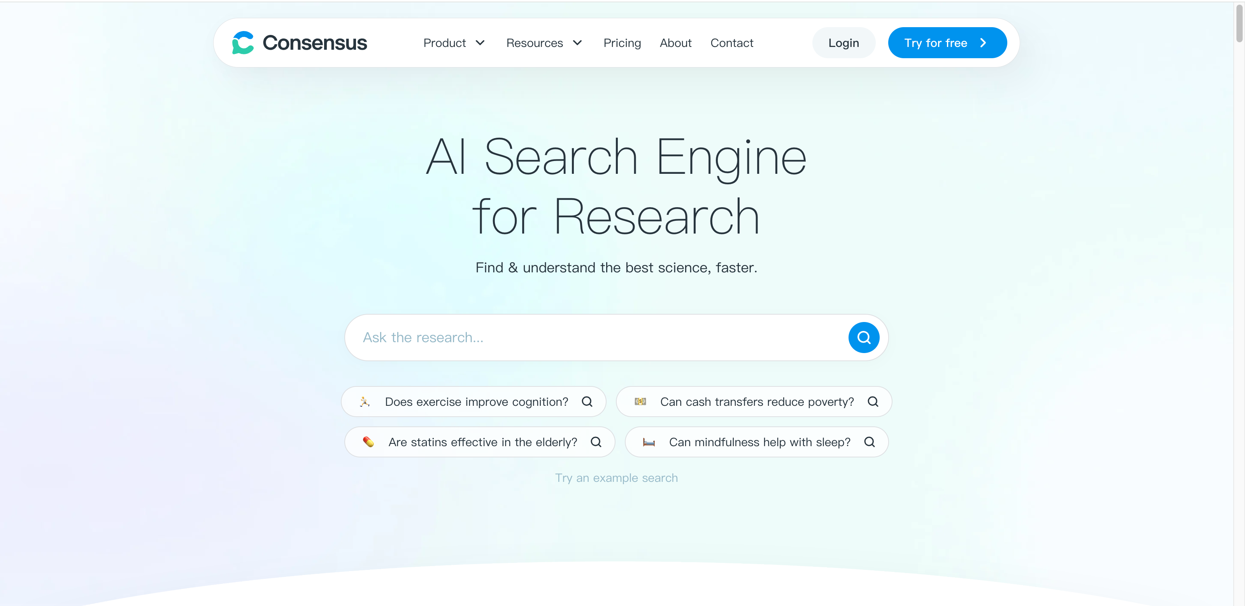
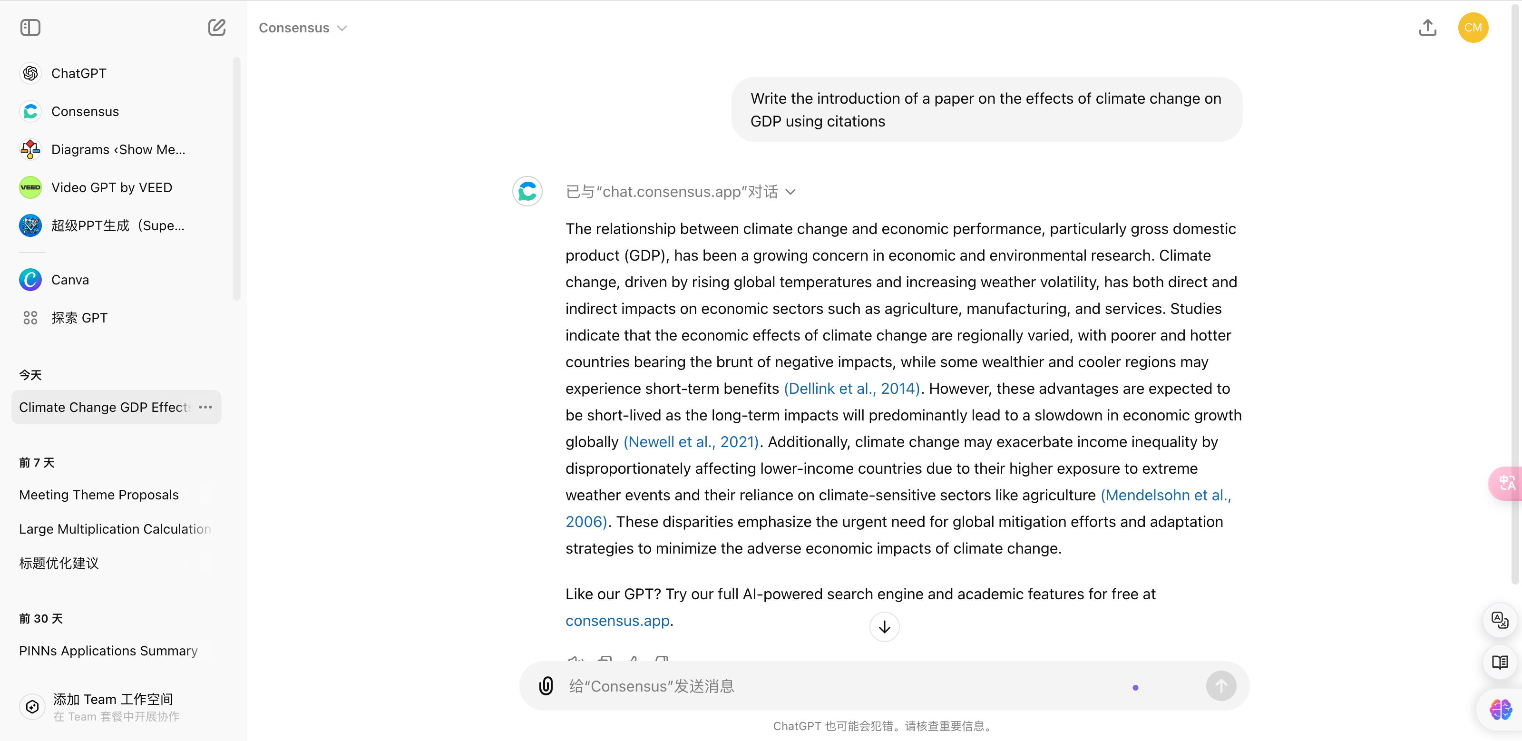
学术研究必备技能——文献收集
AI学术搜索，如consensus，perplexity
但不够全面和准确

Slide 52
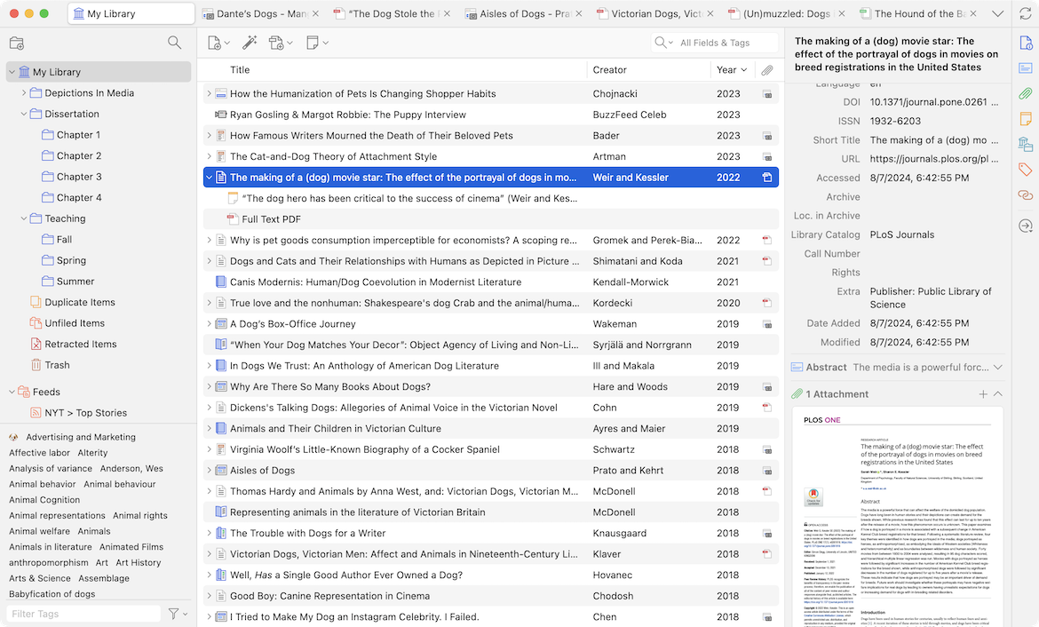
学术研究必备技能——文献收集
论文管理软件：Zotero，用来阅读、管理论文和笔记

Slide 53
课堂讨论
你熟悉哪些顶级
期刊/杂志/会议？
你知道有哪些科学家
为国家重大科技作出贡献，
并且发表顶级论文？
Notes:
本次报告的提纲如下，

Slide 54
课后作业
用LaTex格式模仿一篇高引的学术论文排版：
Kaiming He, et al., Momentum Contrast for Unsupervised Visual Representation Learning, CVPR, 2020
打包提交到邮箱或提交overleaf链接：chenminghao@hdu.edu.cn
提交文件名以及邮件主题均为：学号_姓名_作业1，提交时间10月31日
Notes:
本次报告的提纲如下，

Slide 55

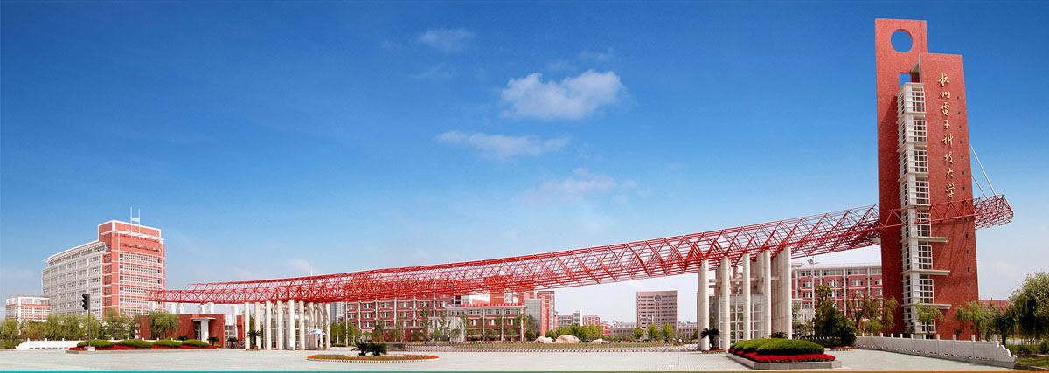
感谢聆听，敬请指正！
Notes:
以上是我汇报的全部内容，请各位专家指正

